Slide 1
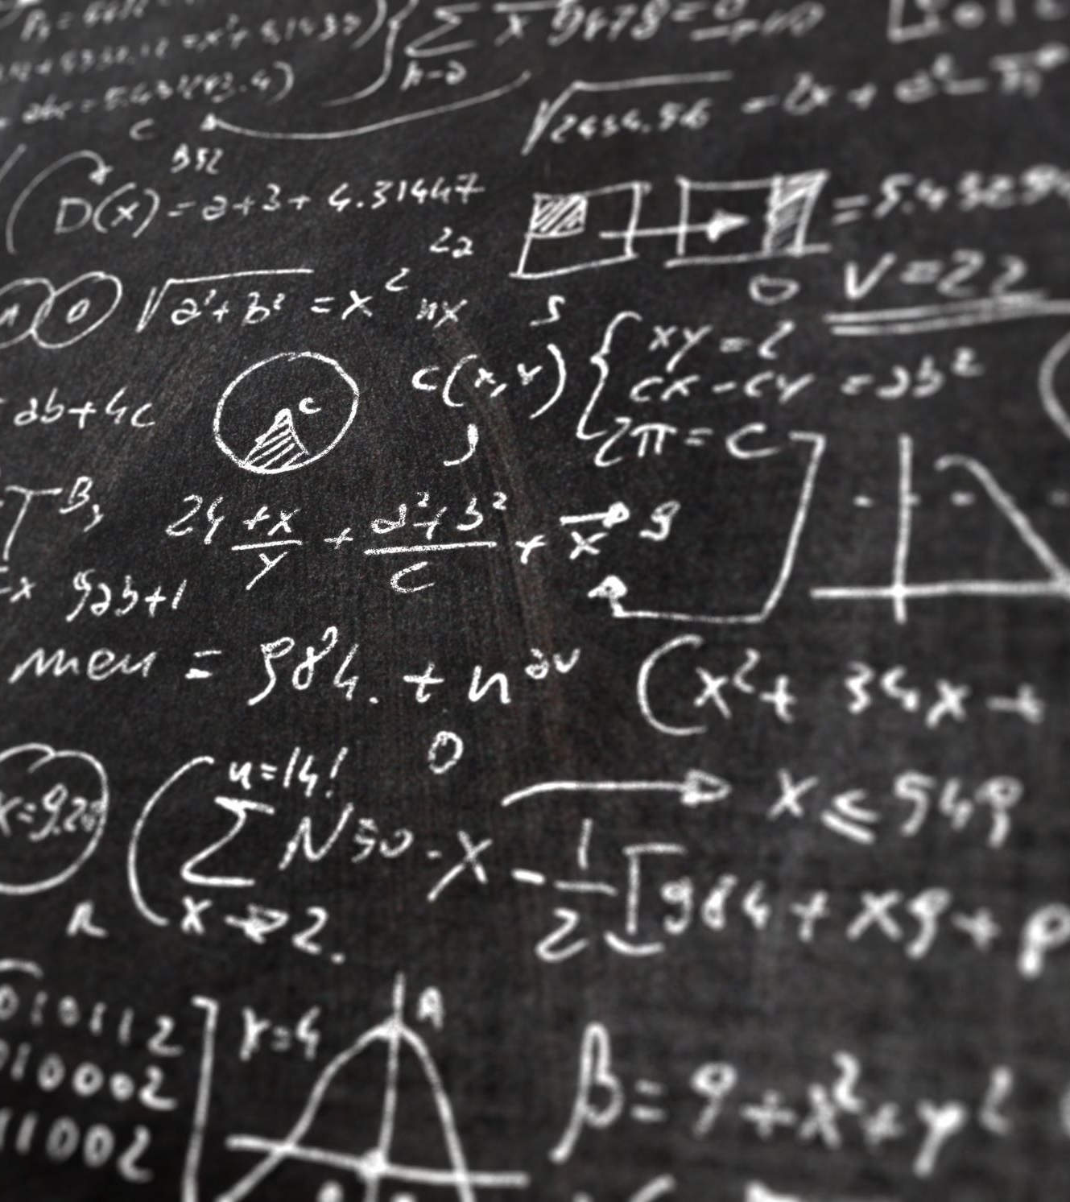
Μάθημα 10^{ο}

Slide 2
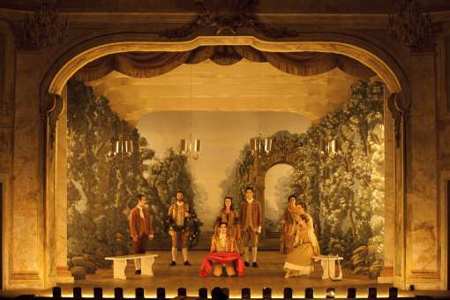
Το θέατρο μέχρι το 1800
Μέχρι το 1700, το μεγαλύτερο μέρος της δυτικής Ευρώπης είχε υιοθετήσει τις ιταλικές σκηνικές πρακτικές. Η μπούκα, τα προοπτικά σκηνικά (αποτελούμενα από επίπεδες κουίντες, πετάσματα και αέρια (από «αέρος» σύννεφα) ) οι γρήγορες αλλαγές των σκηνικών και τα θεαματικά ειδικά εφέ είχαν διαδοθεί σχεδόν παντού. Κατά κανόνα τα σκηνικά τα αποτελούσαν προοπτικές αλέες τοποθετημένες συμμετρικά, οι οποίες απεικόνιζαν μια σειρά από κτίρια, καταλήγοντας στη θέα μιας μακρινής προοπτικής.

Slide 3
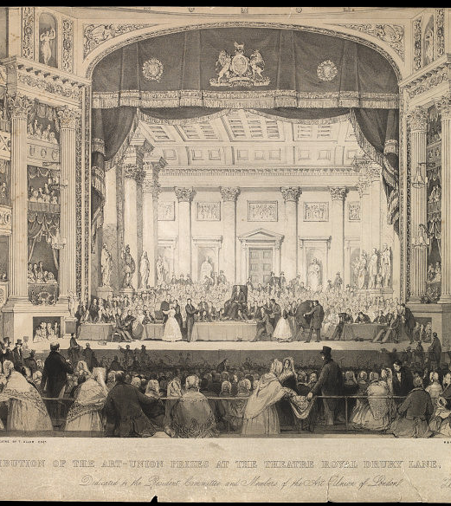
Το Αγγλικό θέατρο μέχρι το 1800

Slide 4
1642 έως 1700
Στη διάρκεια των 18 ετών μεταξύ του 1642 και του 1660 οι Πουριτανοί επεδίωξαν να καταστείλουν όλες τις θεατρικές δραστηριότητες. Το αποτέλεσμα ήταν να διασωθούν λίγες μαρτυρίες σχετικά με παραστάσεις, παρόλο που σίγουρα ανέβαιναν έργα κατά διαστήματα.

Slide 5
Όταν ο νόμος που απαγόρευε τις παραστάσεις έπαψε να ισχύει το 1647, οι ελεύθερες παραστάσεις ξανάρχισαν. Όμως το 1649 η Bουλή πέρασε ένα νέο νόμο που όριζε να συλλαμβάνονται όλοι οι ηθοποιοί ως κακοποιοί και να κατεδαφιστούν τα εσωτερικά των θεάτρων Fortune, Phoenix/Cockpit και Salisbury Court.
Η παλινόρθωση της μοναρχίας το 1660 με την άνοδο του Καρόλου Β’ ξανά στο θρόνο εγκαινίασε την περίοδο που ονομάζουμε θέατρο της Παλινόρθωσης και εκτείνεται μέχρι το 1700. Μεταξύ του 1660 και του 1700 γράφτηκαν αρκετά είδη σοβαρών έργων.

Slide 6
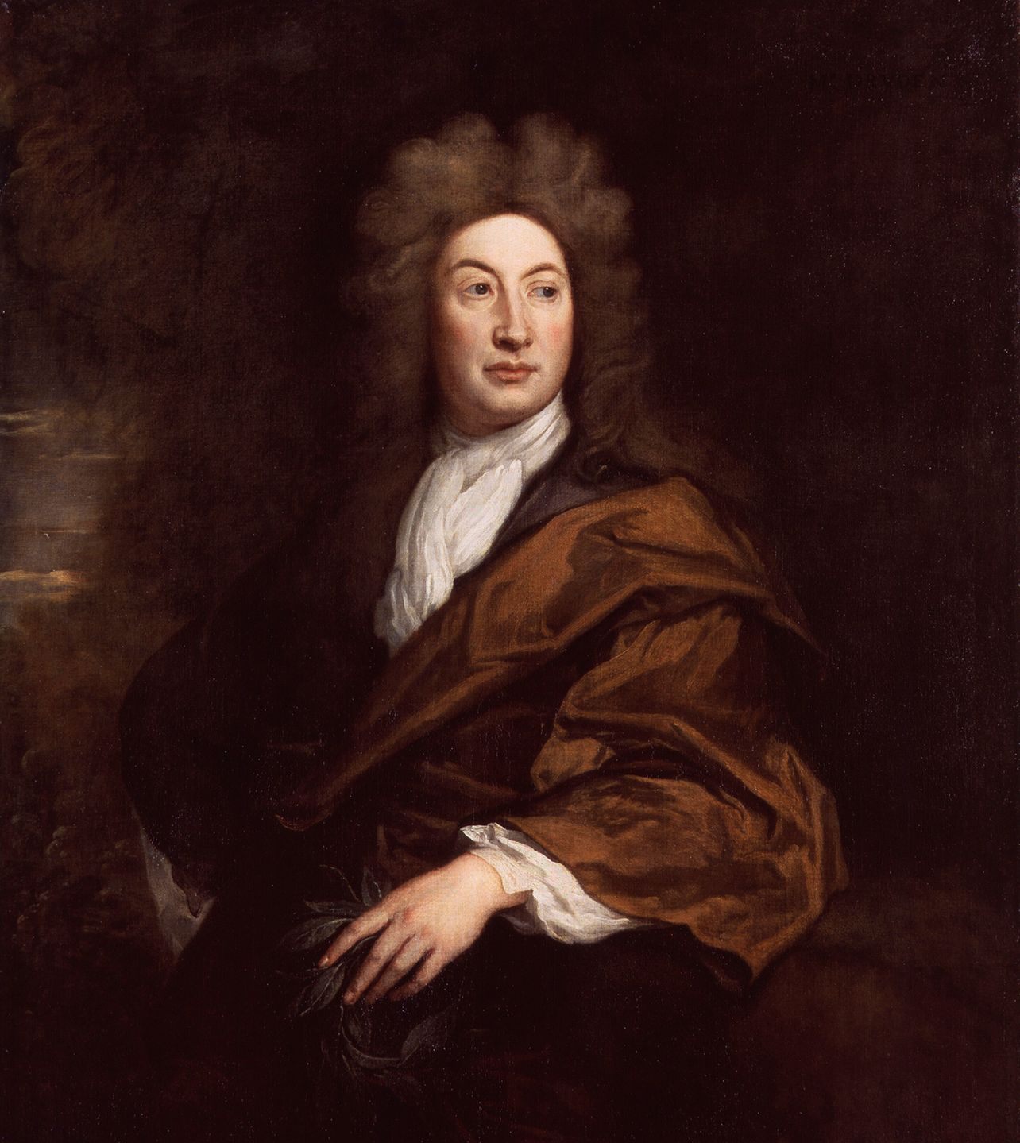
Μέχρι το 1680 το κυρίαρχο είδος ήταν η «ηρωική τραγωδία» που είχε ως κεντρικό θέμα ιστορίες με ανταγωνιστικές διεκδικήσεις στον έρωτα και με θέματα τιμής.
Το είδος αγαπήθηκε για πρώτη φορά μέσα από τα έργα του Τζον Ντράιντεν, έργα όπως η Ινδή βασίλισσα, 1664, ο Ινδός αυτοκράτωρ, 1665, ο Μαύρος πρίγκηπας, 1667.

Slide 7
Σε αυτά τα έργα κατά κανόνα ένας ιδεαλιστής ήρωας και μια όμορφη ηρωίδα έρχονται αντιμέτωποι με μια κατάσταση κατά την οποία η εκπλήρωση του αμοιβαίου έρωτα τους θα προκαλέσει αποτελέσματα ικανά να οδηγήσουν στην καταστροφή ή την ατίμωση τους ίδιους, τις οικογένειές τους ή τη χώρα. Συχνά το πλαίσιο είναι πολεμικό και πολλές φορές επινοείται ένα αίσιο τέλος. Τα έργα αυτά σήμερα φαντάζουν υπερβολικά επιτηδευμένα γεμάτα από στομφώδεις αγορεύσεις σε ομοιοκατάληκτα δίστιχα.

Slide 8

Καθώς το ηρωικό είδος παράκμαζε αντικαταστάθηκε από την τραγωδία που ήταν γραμμένη σε ανομοιοκατάληκτο στίχο στα πρότυπα του νεοκλασικισμού. Αυτή η τάση παρέμεινε κυρίαρχη για όλο τον υπόλοιπο αιώνα.
Ο αγγλικός νεοκλασικισμός ήταν πάντοτε πιο φιλελεύθερος από την εκδοχή που επικράτησε στην ηπειρωτική Ευρώπη.
Ο όρος «ενότητα δράσης» ερμηνεύτηκε με τρόπο που επέτρεπε πολλές δευτερεύουσες πλοκές, γιατί θεωρητικά είχε επαρκώς τηρηθεί ενότητα του χώρου, εφόσον οι χαρακτήρες μπορούσαν να κινηθούν εύκολα από τη μία τοποθεσία στην άλλη, χωρίς να παραβιάζουν το χρονικό όριο των 24 ωρών.

Slide 9
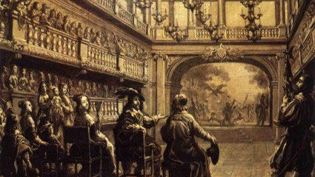
Κατά τη διάρκεια της Παλινόρθωσης άνθισε επίσης η όπερα. Διέφερε από την ηρωική τραγωδία κυρίως γιατί διέθετε επιπλέον και μουσική, τραγούδι και θέαμα και απομακρύνθηκε από τις συμβάσεις της ιταλικής όπερας αντικαθιστώντας το ρετσιτατίβο ( μελωδική αφήγηση) με την πρόζα.

Slide 10

Η Παλινόρθωση φημίζεται όμως κυρίως για το πολύπλευρο κωμικό δράμα της: κωμωδίες διαθέσεων, κωμωδίες ίντριγκας, φάρσες και κυρίως τις κωμωδίες ηθών.
Μέχρι το 1700 είχαν αρχίσει να γίνονται εμφανείς οι αλλαγές τόσο στη ζωή όσο και στο θέατρο της Αγγλίας ηγεμόνες που διαδέχθηκαν τον Κάρολο Β’ έδειξαν εύνοια στην τάξη των εμπόρων, η οποία γρήγορα έγινε μεγάλη πηγή πλούτου και δύναμης της Αγγλίας, καθώς ο στόλος των εμπορικών πλοίων και οι υπερπόντιες επιχειρήσεις αυξάνονταν σταθερά. Η μεσαία τάξη άρχισε να κάνει αισθητές τις προτιμήσεις της στο θέατρο και λόγω της συντηρητικής της ηθικής επανάφερε στην επιφάνεια τον πουριτανισμό.

Slide 11
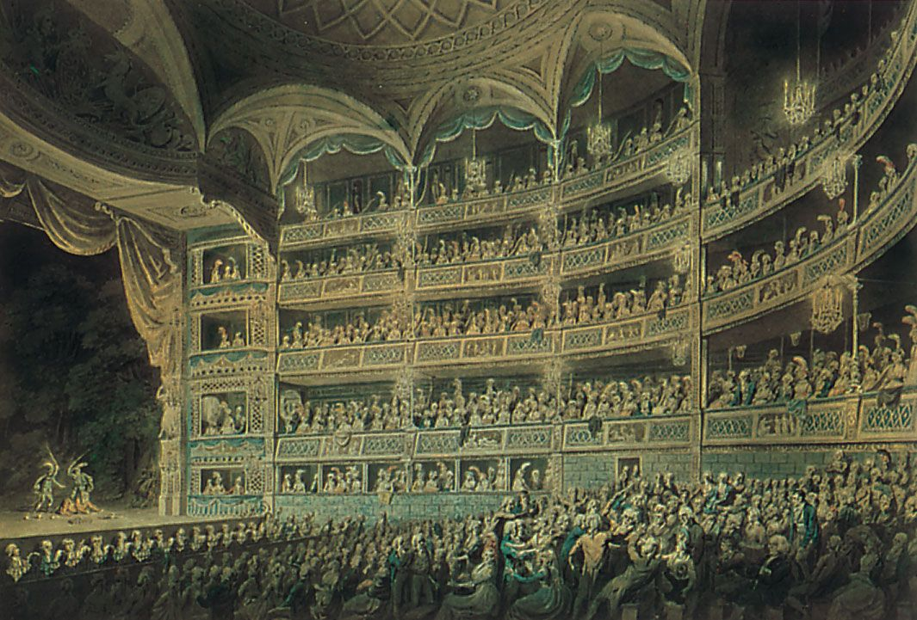
1700 έως 1800
Η μετάβαση προς μια νέα προσέγγιση διακρίνεται στα χαρακτηριστικά των καθιερωμένων κωμικών τύπων τα οποία τροποποιούνται σημαντικά από μια συντηρητικότερη ηθική άποψη και από μεγαλύτερο συναισθηματισμό. Στα έργα του Κολ Σίμπερ, για παράδειγμα, Το τελευταίο τέχνασμα του έρωτα, 1696, Ο απρόσεκτος σύζυγος, 1704, Διπλός γόης, 1707, Το στοίχημα της κυρίας, 1707, ανήθικοι χαρακτήρες ακολουθούν τις μοντέρνες τρέλες τους μέχρι την πέμπτη πράξη, οπότε και υφίστανται συναισθηματικές μεταστροφές.

Slide 12

Σήμερα πολλά έργα του δέκατου όγδοου αιώνα ονομάζονται αισθηματικά επειδή πολλοί από τους χαρακτήρες εμφανίζονται αφύσικα καλοί και τα προβλήματά τους φαίνεται να αντιμετωπίζονται πολύ εύκολα. Ωστόσο αυτά τα έργα ήταν αποδεκτά τον δέκατο όγδοο αιώνα ως πιστές αναπαραστάσεις της ανθρώπινης φύσης.

Slide 13
Οι φιλόσοφοι του δέκατου όγδοου αιώνα θεωρούσαν πως η ανθρωπότητα ήταν εκ φύσεως καλή. Οι άνθρωποι μπορούσαν να διατηρήσουν την καλοσύνη τους, ακολουθώντας τα ένστικτά τους, τα κακά παραδείγματα όμως μπορούσαν να τους κάνουν να παρεκτραπούν. Κατά συνέπεια θεωρούσαν ότι μπορούσαν να σώσουν τους ανθρώπους από την εξαχρείωση κάνοντας έκκληση σ’ εκείνα τα ενάρετα ανθρώπινα αισθήματα, τα οποία είχαν επικαλυφθεί από απερίσκεπτες ή ανάλγητες συμπεριφορές.

Slide 14
Πίστευαν ότι οι χαρακτήρες μπορούσαν να αναμορφωθούν γρήγορα, αν μπορούσε κάποιος να αγγίξει την καρδιά τους. Μέσα σε αυτό το πλαίσιο, επίσης, οι καταστάσεις δυστυχίας θεωρούνταν χρήσιμα μέσα. Οι δοκιμασίες ανεδείκνυαν την καλοσύνη των θεατρικών χαρακτήρων και ταυτόχρονα έδιναν την ευκαιρία στους θεατές να δείξουν τη δική τους καλοσύνη, αφού η συγκίνηση που ένιωθε κάποιος όταν έβλεπε την αρετή να δοκιμάζεται στα δεινά αποτελούσε δείγμα μιας δεόντως ευαίσθητης και ηθικής φύσης.

Slide 15
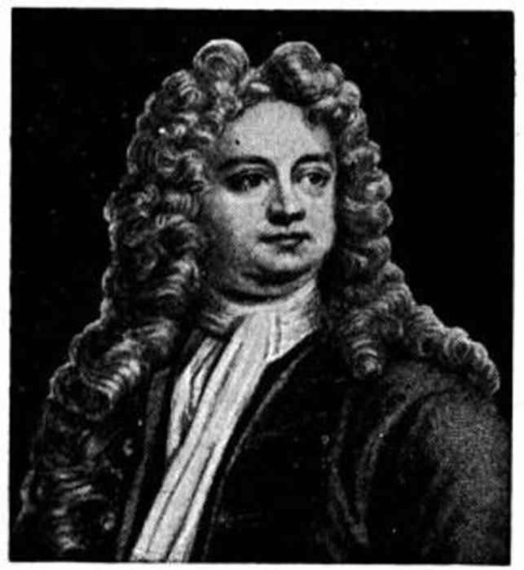
Μια νέα σημαντική κατεύθυνση ακολούθησε το 1731 ο Τζωρτζ Λίλλο (1693-1739) με το έργο Ο Λονδρέζος έμπορος, μια «αστική τραγωδία», στο οποίο ο ήρωας μαθητευόμενος, Τζορτζ Μπαρνγουέλ, παίρνει τον κακό δρόμο εξαιτίας μιας πόρνης, σκοτώνει το καλοσυνάτο θείο του και πεθαίνει στην αγχόνη παρά την απελπισμένη του μεταμέλεια.
Ο Λίλλο επέλεξε το θέμα του από την καθημερινή ζωή, επειδή πίστευε ότι τα διδάγματα της παραδοσιακής τραγωδίας, με χαρακτήρες παρμένους από την αριστοκρατία, δεν μπορούσαν να εφαρμοστούν επαρκώς στον απλό άνθρωπο.

Slide 16
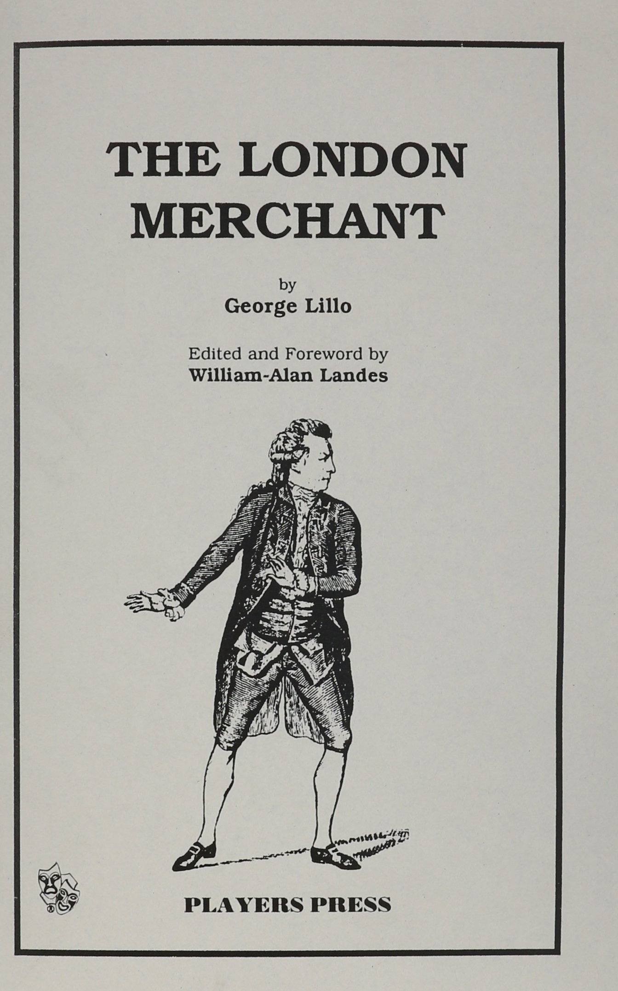

Slide 17

Μετά το 1750 μειώθηκε η δημοτικότητα της αστικής τραγωδίας και άρχισε να ανθίζει η συναισθηματική κωμωδία, ίσως επειδή το κοινό προτιμούσε να βλέπει τους χαρακτήρες να σώζονται από τη δυστυχία παρά να τιμωρούνται για τα λάθη τους.

Slide 18
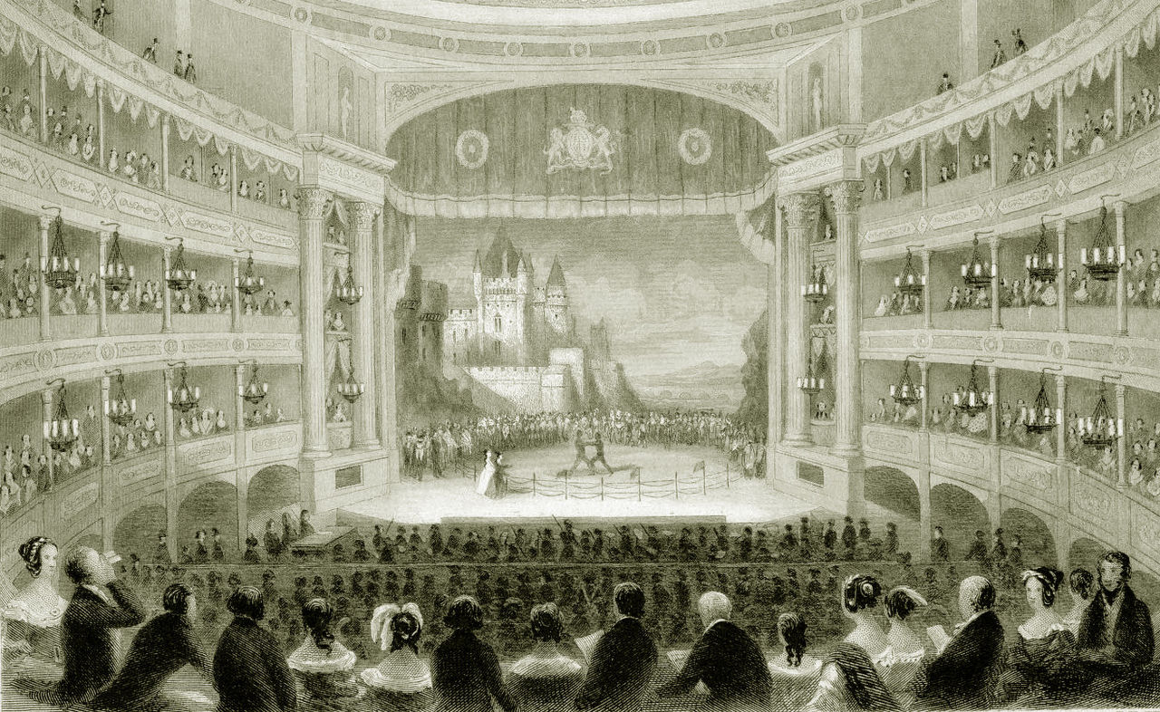
Σκηνικές πρακτικές
Στο Λονδίνο μεταξύ του 1660 και του 1700 υπήρχαν 3 σημαντικά θέατρα το Drury Lane, το Lincoln’s Inn Fields και το Dorset Garden. Διέφεραν στο μέγεθος και τις λεπτομέρειες αλλά ακολουθούσαν κοινά χαρακτηριστικά. Η αίθουσα ήταν χωρισμένη σε πλατεία, θεωρεία και εξώστες. Σε αντίθεση με τα γαλλικά θέατρα η πλατεία είχε κλίση για να βελτιώνεται το οπτικό πεδίο και διέθετε 8 έως 10 σειρές πάγκων χωρίς πλάτη για όλους τους θεατές. Υπήρχαν 2 ή 3 εξώστες. Ο πρώτος ήταν χωρισμένος σε θεωρεία, ο ανώτερος δεν ήταν χωρισμένος και είχε πάγκους, ο μεσαίος εξώστης, όταν υπήρχε, μπορεί να είχε θεωρεία σε ένα τμήμα του και στο υπόλοιπο πάγκους. Τα πρώιμα αυτά θέατρα ήταν μικρά.

Slide 19
Μετά το 1661 οι σκηνικές πρακτικές της αγγλικής σκηνής διέφεραν ελάχιστα από εκείνες που χρησιμοποιούνταν στη Γαλλία και την Ιταλία. Κουΐντες, αέρια και πετάσματα ήταν τα συνηθισμένα εξαρτήματα, παρόλο που μετά το 1690 αντί για πετάσματα χρησιμοποιήθηκαν μερικές φορές υφάσματα σε κυλίνδρους που ξετυλίγονταν. Τα σκηνικά σύρονταν μέσα από αυλάκια, που υπήρχαν στο πάτωμα και στην οροφή της σκηνής. Οι τεχνικοί σκηνής έκαναν τις απαραίτητες αλλαγές. Αφού η μπροστινή αυλαία σηκωνόταν μετά την απαγγελία του προλόγου και δεν έπεφτε μέχρι το τέλος της παράστασης, όλες οι αλλαγές γίνονταν φανερά μπροστά στο κοινό. Ακόμα και οι διασκεδάσεις στα διαλείμματα μεταξύ δυο πράξεων παρουσιάζονταν μέχρι το 1750 μπροστά από τα σκηνικά της κανονικής παράστασης, ενώ τα επόμενα χρόνια χρησιμοποιούσαν ένα ενδιάμεσο φόντο.

Slide 20
Η εξέλιξη του θεάματος επιβραδύνθηκε από την παρουσία των θεατών πάνω στη σκηνή. Παρόλο που είχε καθιερωθεί πριν το 1642, αυτή η πρακτική αναβίωσε περίπου μετά το 1690 και καθιερώθηκε μετά το 1700. Συνεχίστηκε μέχρι το 1762, όταν ο Γκάρικ έδιωξε το κοινό από τη σκηνή. Μεταξύ του 1700 και του 1762, σειρές πάγκων εκτείνονταν από το προσκήνιο μέχρι το βάθος της σκηνής και συχνά στις ευεργετικές παραστάσεις πρόσθετες αμφιθεατρικές θέσεις στήνονταν κατά μήκος του πίσω μέρους της σκηνής.

Slide 21

Επειδή τα περισσότερα έργα ανέβαιναν με τα ήδη υπάρχοντα σκηνικά, όταν παρουσιάζονταν καινούργια σκηνικά, οι τιμές των εισιτηρίων αυξάνονταν. Τα πρόσθετα έσοδα που απέφερε αυτή η πρακτική, πιθανό να ήταν η αιτία για την ανάπτυξη του θεάματος,. Το αυξανόμενο ενδιαφέρον για το θέαμα συνοδεύτηκε από μια αλλαγή στο καθεστώς των ζωγράφων για τα σκηνικά. Από το 1660 μέχρι το 1735 περίπου κανένα θέατρο δεν περιλάμβανε ζωγράφο για τα σκηνικά στο κανονικό προσωπικό του. Τα σκηνικά τα ανέθεταν συνήθως σε κανονικούς ζωγράφους, όποτε υπήρχε ανάγκη.

Slide 22
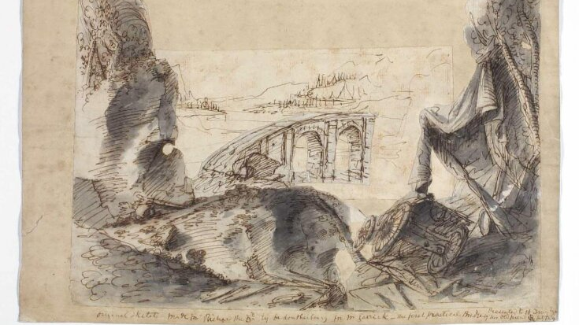
Ο πιο σημαντικός σκηνογράφος του τέλους του δέκατου όγδοου αιώνα ήταν ο Φιλίπ Ζακ ντε Λουτερμπούρ (1740-1812). Γάλλος καλλιτέχνης ο οποίος προσλήφθηκε από τον Γκάρικ το 1771 για να επιβλέπει όλα τα στοιχεία του θεάματος και κράτησε αυτή τη θέση μέχρι το 1871. Η συνεισφορά του υπήρξε πολλαπλή. Διέδωσε τις αναπαραστάσεις πραγματικών τόπων στη σκηνή. Για να αυξήσει την ψευδαίσθηση, έσπασε το κάδρο της σκηνής με οριζόντια χαμηλά σκηνικά κομμάτια για να πετύχει μεγαλύτερη αίσθηση του βάθους και να αποφύγει τη συμμετρική σύνθεση που επέβαλαν οι παράλληλες κουΐντες και τα πετάσματα. Χρησιμοποίησε μικροσκοπικές φιγούρες το βάθος της σκηνής για να αναπαραστήσει μάχες, στρατό σε προέλαση, πλοία που ταξιδεύουν.

Slide 23
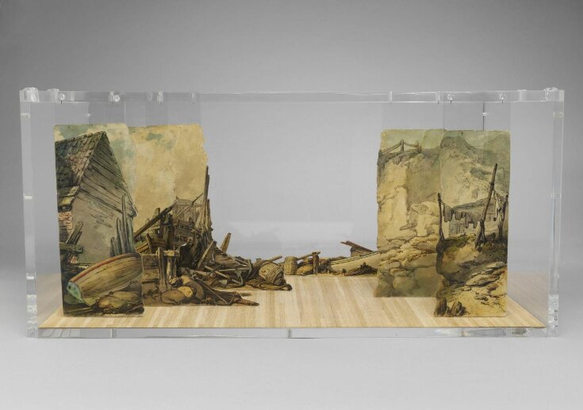
Χρησιμοποίησε επίσης ηχητικά εφέ, όπως κύματα, βροχή, χαλάζι, μακρινούς πυροβολισμούς, για να μεγαλώσει την ψευδαίσθηση. Βελτίωσε το σύστημα των φωτισμών, εγκαθιστώντας σταγκόνια στην οροφή της σκηνής, χρησιμοποιώντας παραβάν από μετάξι και διάφανες κουρτίνες, ώστε να επιτυγχάνει ανεπαίσθητες διακυμάνσεις στο χρώμα και να αναπαράγει διάφορες καιρικές συνθήκες και ώρες της μέρας. Το σημαντικότερο από όλα όμως είναι ότι πέτυχε την ενότητα στη σκηνογραφία επιβλέποντας ο ίδιος όλα τα στοιχεία της όψης των παραστάσεων.

Slide 24
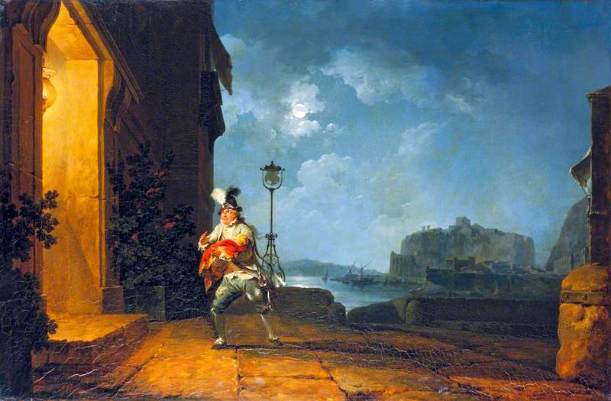
Πριν από την εποχή του τα διάφορα σκηνικά για ένα έργο συχνά κατασκευάζονταν από διαφορετικούς ζωγράφους. Επιπλέον, ένα έργο μπορεί να είχε ένα καινούριο σκηνικό και άλλα παλαιότερα από το απόθεμα σκηνικών του θεάτρου. Έτσι παρόλο που κάποιος διευθυντής μπορεί να είχε μια ασαφή συμφωνία με τους ζωγράφους για το είδος των σκηνικών που έπρεπε να δημιουργηθούν, φαίνεται πώς δεν έγιναν πολλές απόπειρες για συντονισμό των προσπαθειών. Οι πρακτικές του Ντε Λουτερμπούρ καθιέρωσαν ένα πρότυπο που θα ανέπτυσσαν πλήρως οι διάδοχοι του μετά τις αρχές του δέκατου ένατου αιώνα.

Slide 25
Το έργο του καθώς και άλλων αντανακλά το αυξανόμενο ενδιαφέρον για το τοπικό χρώμα αλλά και για την ιστορία. Η ανακάλυψη του Ερκολάνο το 1709 αφύπνισε την περιέργεια του κόσμου για πολιτισμούς του παρελθόντος και σταδιακά το ενδιαφέρον για γραφικές τοποθεσίες και έθιμα άρχισε να αντικαθιστά τη νεοκλασική εμμονή με τους γενικευμένους, απροσδιόριστους χρόνους και χώρους. Τα σκηνικά έγιναν περισσότερο συγκεκριμένα και η σύνθεση άρχισε να απομακρύνεται από τα συμμετρικά ισοσκελισμένα σκηνικά, που ήταν χαρακτηριστικά της προηγούμενης περιόδου.

Slide 26
Σε σχέση με το φωτισμό δεν γνωρίζουμε πολλά πράγματα. Οι παραστάσεις γίνονταν το απόγευμα οπότε υπήρχε πιθανόν κάποιος φωτισμός από τα παράθυρα. Πολυέλαιοι ήταν κρεμασμένοι πάνω από την ποδιά της σκηνής και πίσω από το προσκήνιο. Τα φώτα της ράμπας ήταν βέβαιο πως χρησιμοποιούνταν το 1672. Γύρω στο 1744 τοποθετούσαν τα μέσα φωτισμού σε κατακόρυφες κλίμακες πίσω από κάθε κουΐντα και η έντασή τους αυξομειωνόταν με σκίαστρα σκηνής, επίπεδες επιφάνειες τις οποίες χειρίζονταν με τέτοιο τρόπο ώστε να παρεμβάλλονται ανάμεσα στην πηγή φωτισμού και τη σκηνή. Τα φώτα της ράμπας τοποθετούνταν σε περιστρεφόμενους άξονες που τους έδιναν τη δυνατότητα να κατεβαίνουν κάτω από το επίπεδο της σκηνής για να μειώνεται η ένταση του φωτισμού.

Slide 27
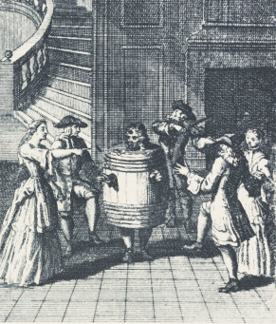
Ηθοποιοί και υποκριτική από το 1660 έως 1800
Μια σημαντική καινοτομία της Παλινόρθωσης ήταν η ένταξη των γυναικών στους θιάσους.
Αυτό, ωστόσο, που ήταν εξαιρετικά εξαιρετικής σημασίας ήταν ότι από αυτή την περίοδο ξεκινάει μια έμφαση στην υποκριτική και σε πιο συστηματικές διαδικασίες εκπαίδευσης ηθοποιών όχι μόνο στην Αγγλία αλλά και αλλού.

Slide 28
Στην Αγγλία οι νέοι ηθοποιοί συνήθως εντάσσονταν στους θιάσους για ένα δοκιμαστικό στάδιο και εκπαιδεύονταν παρακολουθώντας τους καθιερωμένους ηθοποιούς. Στο Drury Lane μεταξύ του 1710 και του 1730 οι νέοι ηθοποιοί έπρεπε να παρακολουθούν 3 μαθήματα την εβδομάδα, για να μάθουν να τραγουδούν και να χορεύουν ενώ οι καθιερωμένοι ηθοποιοί του συγκεκριμένου θιάσου μερικές φορές πληρώνονταν για να εκπαιδεύουν τους αρχάριους. Μετά το 1750 ο Γκάρικ δίδασκε τους νεαρούς ηθοποιούς του.

Slide 29
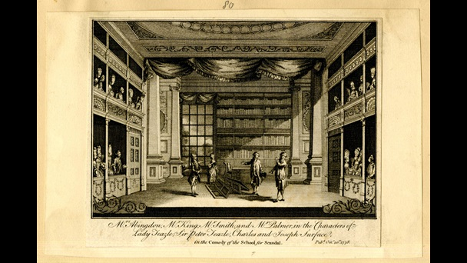
Η υποκριτική ήταν ένα μείγμα παράδοσης και νεωτερισμού. Οι ρόλοι, και μαζί τους η παραδοσιακή ερμηνεία, περνούσαν από τη μια γενιά στην άλλη. Όταν ένας ηθοποιός διαδεχόταν κάποιον άλλον, περίμεναν από αυτόν να μάθει τους ρόλους που χρησιμοποιούσε ο συγκεκριμένος θίασος, αφού τα έργα του ρεπερτορίου δεν μπορούσαν να ξαναστηθούν ώστε να ταιριάζουν σε αυτόν τον ηθοποιό. Επειδή η υποκριτική είχε γίνει σε μεγάλο βαθμό παραδοσιακή, οι νέες απόψεις για τους χαρακτήρες ή ακόμα και νέες αναγνώσεις των ρόλων συχνά προκαλούσαν αίσθηση.

Slide 30
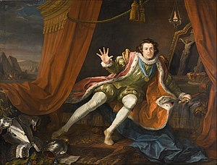
Το ύφος της υποκριτικής κυμαινόταν ανάμεσα στο τυποποιημένο και το ρεαλιστικό. Μέχρι το 1750 περίπου, η κυρίαρχη προσέγγιση ήταν η στομφώδης απαγγελία,. Στη συνέχεια ο Μακλίν και ο Γκάρικ πρότειναν την υιοθέτηση ενός ύφους που βασιζόταν στην άμεση παρατήρηση της ζωής, παρόλο που και αυτοι εξιδανίκευσαν μάλλον την πραγματικότητα. Η απόλυτη επικράτηση του Γκάρικ συμβαδίζει με τις αλλαγές που ήταν εμφανείς στις άλλες τέχνες του θεάτρου σηματοδοτώντας μια μετακίνηση από την εξιδανικευμένη αοριστία του νεοκλασικισμού προς μια πιο συγκεκριμένη και εξατομικευμένη απόδοση των χαρακτήρων.

Slide 31
Παρά τις αλλαγές, ωστόσο, μερικές συμβάσεις παρέμειναν σχετικά αμετάβλητες. Πρώτα από όλα οι ηθοποιοί έπαιζαν στο μπροστινό μέρος της σκηνής οπότε αυτό ήταν δυνατόν. Ποτέ δεν έστρεφαν την πλάτη τους προς τους θεατές και σπάνια έδειχναν το πρόσωπό τους προφίλ. Μάλλον άλλαζαν θέση πάνω στη σκηνή ύστερα από κάθε μονόλογο. Όπως περιγράφει κάποιος θεατής “ένας ηθοποιός μετακινούνταν σταθερά προς τα δεξιά, καθώς ο συνομιλητής του πήγαινε προς τα αριστερά και αντιστρόφως”. Άλλες συνήθειες ήταν η επιτηδευμένη παράταση κάποιων κραυγών και επιφωνημάτων, μια μακρόσυρτη εκφορά που έδινε έμφαση σε όλα τα αχ και τα ωχ, και παράφορες συχνά εκδηλώσεις με τους ηθοποιούς να σωριάζονται στο πάτωμα.

Slide 32
Στις αρχές του αιώνα, οι ηθοποιοί φαίνεται ότι τηρούσαν το μέτρο του στίχου μέσα από μια μακρόσυρτη μουσική εκφορά του λόγου, αλλά από τον Γκάρικ και μετά προσπαθούσαν να μεταμορφώσουν το στίχο με τέτοιο τρόπο ώστε να ηχεί όσο πιο «φυσικός» γίνεται. Σε όλη τη διάρκεια του αιώνα, οι ηθοποιοί κατά την εκφορά του λόγου, φαίνεται ότι διέκριναν τα λιγότερα σημαντικά χωρία από τα σημεία «κορύφωσης», απαγγέλλοντας τα πρώτα με ένα τρόπο που λεγόταν «επίπεδος λόγος» και τα δεύτερα με μεγάλο πάθος. Οι ηθοποιοί επεδίωκαν και περίμεναν να πάρουν το χειροκρότημα όταν έκαναν κορυφώσεις καθ’ όλη τη διάρκεια του έργου, έτσι ώστε να χειροκροτηθούν, γιατί δεν υπήρχε υπόκλιση ηθοποιών στο τέλος του παράστασης.

Slide 33
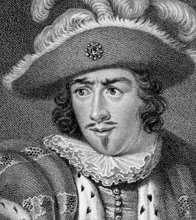
Η περίοδος μεταξύ του 1660 και του 1800 φημίζεται πάνω από όλα για τους ηθοποιούς της. Ο σημαντικότερος ίσως Άγγλος ηθοποιός ήταν ο Ντέιβιντ Γκάρικ ο οποίος κυριάρχησε στην αγγλική σκηνή από τη δεκαετία του 1740 μέχρι το 1776. Ο Γκάρικ επηρέασε το θέατρο τόσο με τη διοικητική του τακτική όσο και με την υποκριτική του, γιατί εκτός από το γεγονός ότι ήταν προσεκτικός και αφοσιωμένος διευθυντής ήταν υπεύθυνος και για αρκετές σημαντικές καινοτομίες.

Slide 34
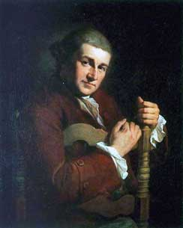
Ως ηθοποιός διέθετε τεράστια γκάμα, ερμηνεύοντας σχεδόν κάθε είδους χαρακτήρα, παρόλο που θεωρήθηκε καλύτερος στους ρόλους του Ληρ, του Μακμπέθ και του Άμλετ. Είχε εύπλαστο πρόσωπο, διαπεραστικά μάτια και εκφραστικό σώμα, που το χρησιμοποιούσε εντυπωσιάζοντας την παντομίμα της δευτερεύουσας σκηνικής δράσης για την οποία ήταν διάσημος. Μέσα από την έντονη συγκέντρωση του στην κατάσταση της στιγμής, ο Γκάρικ έκανε ό,τι και αν έπαιζε να φαίνεται ακαταμάχητα αληθινό. Φαίνεται ότι κατανοούσε την πολυπλοκότητα του κάθε ρόλου και του έδινε την πιο πλήρη έκφραση από όλους τους συγχρόνους του ηθοποιούς. Από πολλούς θεωρείται ως ο μεγαλύτερος Άγγλος ηθοποιός όλων των εποχών.

Slide 35
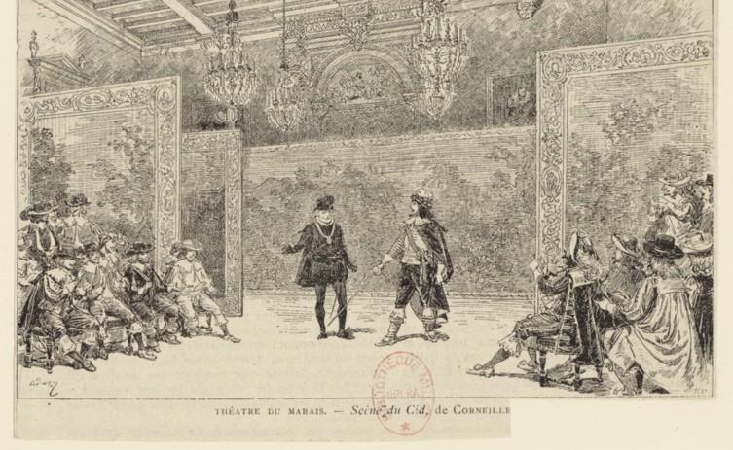
Κοινό και παραστάσεις
Κατά την Παλινόρθωση η θεατρική περίοδος διαρκούσε από τον Οκτώβριο μέχρι τον Ιούνιο. Τον δέκατο όγδοο αιώνα ξεκινούσε από τα μέσα Σεπτεμβρίου και συνεχιζόταν μέχρι τα τέλη Μαΐου ή τις πρώτες μέρες του Ιουνίου. Μετά το 1750 περίπου τα θέατρα έπαιζαν 2 ή 3 φορές την εβδομάδα το φθινόπωρο μέχρι τα μέσα Οκτωβρίου, και στη συνέχεια καθημερινά εκτός από τις Κυριακές. Όλα τα θέατρα παρέμεναν κλειστά κάποιες συγκεκριμένες μέρες του χρόνου, όπως τα Χριστούγεννα. Οι καλοκαιρινές παραστάσεις καθιερώθηκαν σταδιακά κυρίως μετά το 1766

Slide 36
Οι παραστάσεις διαφημίζονταν με διάφορους τρόπους, με αφίσες που τοποθετούνταν σε όλη την πόλη, με διαφημιστικά φυλλάδια που μοιράζονταν στα καφενεία, στα σπίτια και οπουδήποτε αλλού, με διαφημίσεις στις εφημερίδες, μετά την εμφάνισή τους τα πρώτα χρόνια του δέκατου όγδοου αιώνα, και με αναγγελίες που γίνονταν από σκηνής κάθε βράδυ. Οι ώρες των παραστάσεων από νωρίς το απόγευμα σταδιακά μετακινήθηκαν στις πρώτες βραδινές ώρες.

Slide 37
Το βραδινό πρόγραμμα ήταν σύνθετο κατά την Παλινόρθωση, αποτελείτο από ένα έργο κανονικής διάρκειας, με τραγούδια και χορό ανάμεσα στις πράξεις. Από το 1700 προστέθηκαν ακροβάτες, εκπαιδευμένα ζώα και άλλοι καλλιτέχνες παρόμοιοι με εκείνους του τσίρκου. Γύρω στο 1715 έκανε την εμφάνισή του το άφτερ πης (after piece) μετά την κανονική παράσταση, το οποίο και γρήγορα καθιερώθηκε. Έτσι μετά το 1721 ένα τυπικό βραδινό πρόγραμμα ήταν διευθετημένο ως εξής: μισή ώρα περίπου μουσική πριν από την παράσταση, έπειτα ο πρόλογος και ακολουθούσε ένα έργο πλήρους διάρκειας. Στα διαλείμματα ανάμεσα στις πράξεις παρουσιάζονταν ποικίλες διασκεδάσεις άλλου τύπου. Έπειτα από το κυρίως έργο παρουσιαζόταν ένα άφτερ πης (μια παντομίμα, μια φάρσα ή μια κωμική όπερα, όλα συνήθως σε δυο πράξεις) και η βραδιά τελείωνε με τραγούδι και χορό. Οι παραστάσεις διαρκούσαν από 3 μέχρι 5 ώρες.

Slide 38

Το θέατρο στην Ιταλία και την Γαλλία μέχρι το 1800

Slide 39
Ιταλία
Σε όλη τη διάρκεια του δέκατου έβδομου αιώνα υπήρξε μια αισθητή τάση προς το αυξημένο μέγεθος και τη μεγαλοπρέπεια στα σκηνικά.
Ενώ οι σκηνογράφοι της Ιταλίας κυριάρχησαν στο ευρωπαϊκό θέατρο δεν συνέβη το ίδιο με τους δραματουργούς της Ιταλίας. Εξαιτίας του κύρους της όπερας, οι περισσότεροι Ιταλοί θεατρικοί συγγραφείς αρκούνταν στο να συνθέτουν λιμπρέτα. Στην Ιταλία του δέκατου όγδοου αιώνα το σοβαρό θέατρο πρόζας δεν ήταν ιδιαίτερα δημοφιλές.

Slide 40
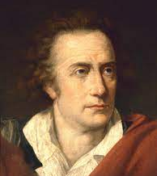
Ο πιο φημισμένος Ιταλός τραγωδός αυτής της περιόδου ήταν ο Βιτόριο Αλφιέρι (1749-1803), ο οποίος επιχείρησε να παρουσιάσει τα πιο δυνατά συναισθήματα με την απλούστερη δυνατή δραματική φόρμα. Στα έργα του αφαιρείται οτιδήποτε μη ουσιαστικό κι έτσι οι τραγωδίες του είναι πιο κοντά σε εκείνες του Ρακίνα. Ανάμεσα στα έργα του είναι ο Ορέστης, 1776, η Αντιγόνη, 1783, και η Μύρρα, 1789, ενώ το πιο αναγνωρισμένο έργο του είναι ο Σαούλ γραμμένο το 1782. Στον Σαούλ η προσοχή επικεντρώνεται στο βιβλικό βασιλιά Σαούλ, το απομεινάρι ενός δυνατού ηγέτη που αμφιταλαντεύεται πια ανάμεσα στη λογική και στην τρέλα, τη μικροπρεπή τυραννία και το μεγαλείο καθώς βλέπει να αυξάνεται το κύρος του Δαβίδ ενώ το δικό του φθίνει.
Τα περισσότερα έργα του Αλφιέρι διακρίνονται για το μεγάλο πολιτικό τους ενδιαφέρον σχετικά με την ανεξαρτησία της Ιταλίας.

Slide 41
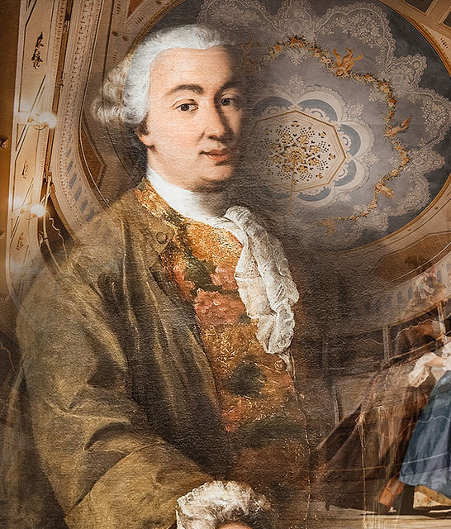
Στην κωμωδία έχουμε την εμφάνιση του Κάρλο Γκολντόνι (1707-1793) ο οποίος ξεκίνησε την καριέρα του γράφοντας σενάρια για την κομέντια ντελ άρτε. Ο Γκολντόνι υπήρξε ένας από τους πιο παραγωγικούς δραματουργούς του αιώνα, έγραψε 10 τραγωδίες, 83 μουσικά δράματα και περίπου 150 κωμωδίες. Πολλά από αυτά ήταν ελάσσονος αξίας, άλλα όμως συγκαταλέγονται στα σπουδαιότερα έργα της εποχής. Αν και ο Γκολντόνι απεικόνισε σχεδόν κάθε επάγγελμα και τάξη, εξιδανίκευσε τη μεσαία και κατώτερη τάξη, και συχνά παρουσίασε την ευγένεια ως παρακμασμένη και άχρηστη. Κυρίως εξιδανίκευσε τους γυναικείους χαρακτήρες.

Slide 42
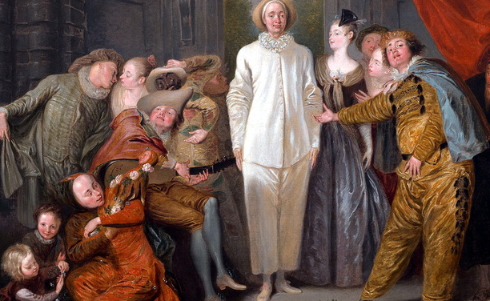
Ο Γκολντόνι ξεκίνησε την αναμόρφωση της κομέντια ντελ άρτε γράφοντας για πρώτη φορά εξ ολοκλήρου τον πρωταγωνιστικό ρόλο στο έργο Ο άνθρωπος του κόσμου το 1738. Μέχρι τον Υπηρέτη δυο αφεντάδων το 1743, ο μόνος ρόλος που εξακολουθούσε να είναι αυτοσχεδιαστικός ήταν ο κωμικός υπηρέτης Τρουφαλντίνο. Όταν δημοσιεύθηκε όμως το έργο στα 1753 ακόμα και αυτός ο ρόλος είχε ολοκληρωμένο κείμενο. Έκανε επίσης πιο ανθρώπινους και πιο ήπιους τους τυποποιημένους χαρακτήρες μετατρέποντας για παράδειγμα τον γελοίο, μίζερο και έκφυλο γέρο Πανταλόνε των παραδοσιακών σεναρίων σε έναν τίμιο έμπορο, καλό πατέρα και συνεπή πολίτη. Εκτόπισε επίσης τη φαντασία, τη χυδαιότητα και τις μη ρεαλιστικές επινοήσεις από την κομέντια.

Slide 43
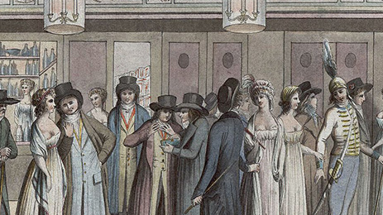
Η γαλλική δραματουργία τον δέκατο όγδοο αιώνα
Όλο τον δέκατο όγδοο αιώνα η Γαλλία παρέμεινε μια μεγάλη δύναμη αν και η πρότερη κυρίαρχη θέση της αποδυναμώθηκε σημαντικά από μια σειρά πολέμων και από καταστροφικές οικονομικές πολιτικές. Παρόλα, ωστόσο, τα προβλήματα της χώρας, το Παρίσι συνέχισε να είναι το πιο σημαντικό πολιτιστικό κέντρο της Ευρώπης κατά τη διάρκεια όλου του δέκατου όγδοου αιώνα και το θέατρο του αποτελούσε το μέτρο σύγκρισης σύμφωνα με το οποίο κρίνονταν όλα τα υπόλοιπα.

Slide 44
Είμαστε ήδη στην εποχή του διαφωτισμού. Η γαλλική δραματουργία ωστόσο είχε την τάση να στρέφεται στο παρελθόν λαμβάνοντας τα πρότυπά της από το δέκατο έβδομο αιώνα. Οι περισσότεροι τραγικοί συγγραφείς του δέκατου όγδοου αιώνα προσπαθούσαν να ακολουθήσουν τα βήματα του Ρακίνα, αντικαθιστώντας όμως με πιο σύνθετες πλοκές και περιπλοκές σχέσεις χαρακτήρων την έμφαση που εκείνος έδινε στις εσωτερικές συγκρούσεις. Έτσι το έργο τους δεν έγινε διαχρονικό.

Slide 45
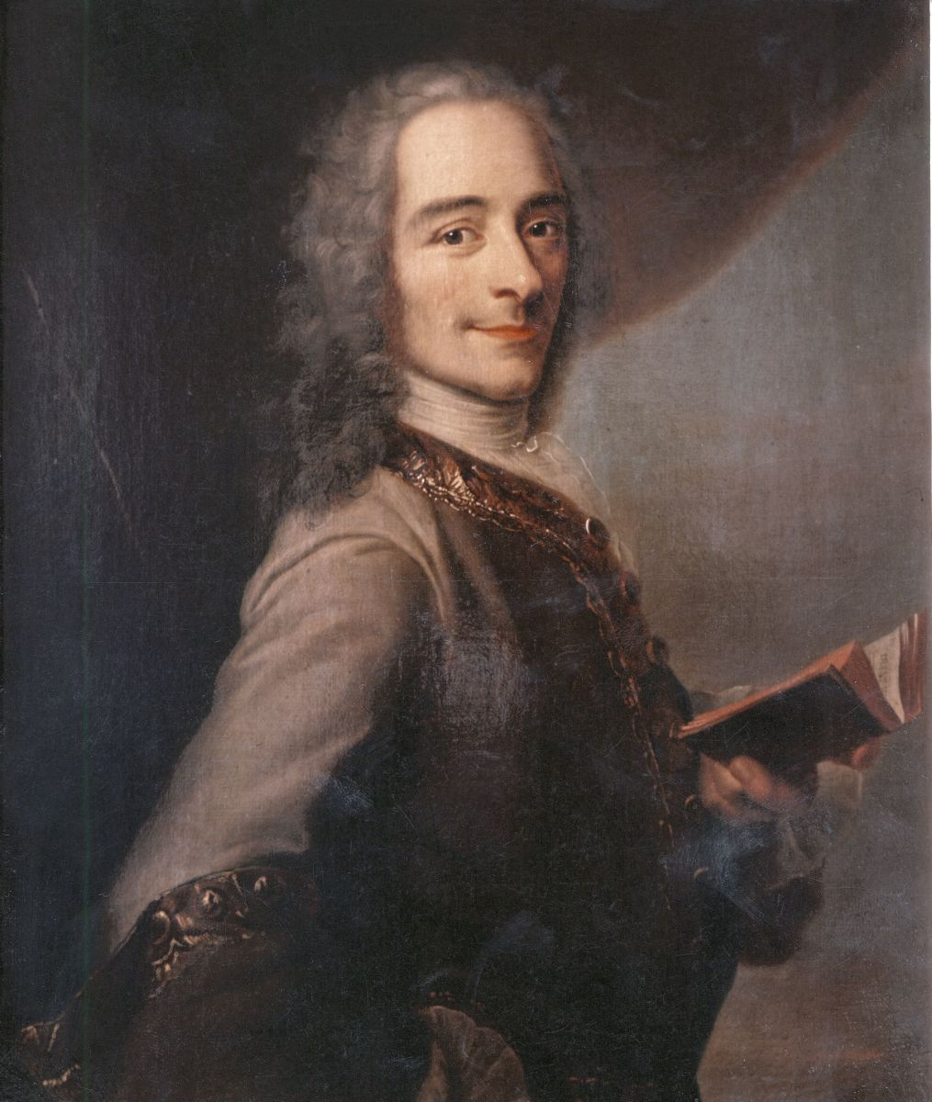
Αναμφισβήτητα ο πιο γνωστός συγγραφέας αυτής της εποχής είναι ο Βολτέρος εξαιτίας και της σχέσης του με το διαφωτισμό. Ο Βολτέρος κυριαρχεί στην τραγωδία κατά τον δέκατο όγδοο αιώνα αλλά και σε ολόκληρη τη γαλλική λογοτεχνία και σκέψη. Ξεκινώντας με τον Οιδίποδα το 1718, έγραψε 53 έργα εκ των οποίων τα μισά και πλέον ήταν τραγωδίες οι οποίες συνεχίζουν την τάση προς τις πολυσύνθετες πλοκές, τις πολύπλοκες σχέσεις χαρακτήρων και τις ξαφνικές ανατροπές βασισμένες στις αναγνωρίσεις.

Slide 46
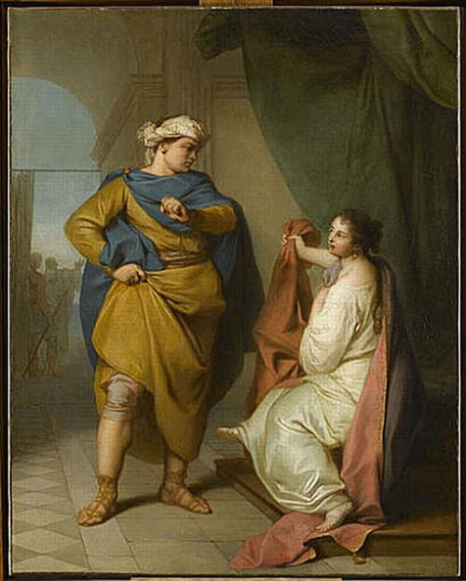
Ένα από τα καλύτερα έργα του Βολτέρου, η Ζαΐρα, γραμμένη το 1732, τοποθετείται στη Μέση Ανατολή τον καιρό των σταυροφοριών και διηγείται την ιστορία μιας σκλάβας, της Ζαΐρας, που την ερωτεύεται ο κύριος της, ο σουλτάνος Οσμάν. Όταν η Ζαΐρα ανακαλύπτει ότι είναι κόρη του Λουζινιάν, του άλλοτε χριστιανού βασιλιά της περιοχής και αιχμαλώτου επίσης, το κρύβει από τον σουλτάνο, ο οποίος τρελαίνεται από ζήλια εξαιτίας των συναντήσεων της Ζαΐρας με τον Νερεστάν, τον αδερφό που πρόσφατα ανακάλυψε, και σκοτώνει και τους δυο πριν μάθει την αλήθεια.
Τα φιλοσοφικά ενδιαφέροντα του Βολτέρου είναι φανερά σε πολλά έργα του.

Slide 47
Αφού έζησε στην Αγγλία από το 1726 ως το 1729, κατέληξε στο να θεωρήσει το γαλλικό νέοκλασικό ιδεώδες υπερβολικά περιοριστικό και έτσι πρότεινε κάποιες μεταρρυθμίσεις οι οποίες, όμως, περιορίστηκαν στην εισαγωγή φαντασμάτων και κάποιας βίας στη σκηνή, στη διεύρυνση της επιτρεπτής θεματολογίας και στην αύξηση του θεάματος. Οι προσπάθειες, ωστόσο, του Βολτέρου για πιο αποτελεσματική χρήση του θεάματος αποθαρρύνθηκαν από την παρουσία των θεατών πάνω στη σκηνή, και σε μεγάλο βαθμό εξαιτίας της δικής του επιρροής αυτή η πρακτική καταργήθηκε το 1759.
Η καινοτομία αυτή έφτασε ακριβώς τη στιγμή που άνθιζε το ενδιαφέρον για την ιστορία και τον τοπικό χρώμα και έτσι ενθάρρυνε την αξιοποίηση του θεάματος στο κανονικό δράμα. Το έργο Τανκρέδος, 1760, του Βολτέρου για παράδειγμα, έστρεψε την προσοχή στον Μεσαίωνα και ξεκίνησε μια μόδα για έργα με θέμα το εθνικό γαλλικό παρελθόν, το οποίο αξιοποιήθηκε σε πολλά δημοφιλή έργα.

Slide 48
Η κωμωδία πέρασε περισσότερες αλλαγές από την τραγωδία. Η επιρροή του Μολιέρου είναι κυρίαρχη μέχρι περίπου το 1720, όταν ξεκινά μια τάση προς τον συναισθηματισμό όπως και στην Αγγλία και είναι πολύ έκδηλη στα έργα των Μαριβώ και Λα Σωσέ.

Slide 49
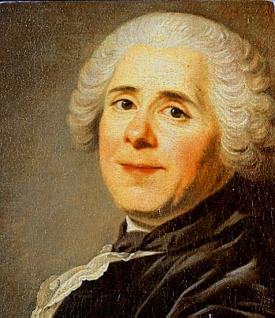
Ο Μαριβώ (1688-1763) είναι ένας από τους γνωστότερους Γάλλους συγγραφείς της εποχής, έργα του παίζονται συχνά μέχρι και σήμερα. Έγινε γνωστός το 1720 με το έργο Ο Αρλεκίνος εξευγενισμένος από τον έρωτα. Τα περισσότερα έργα του Μαριβώ έχουν ως θέμα τους το ξύπνημα του έρωτα.

Slide 50
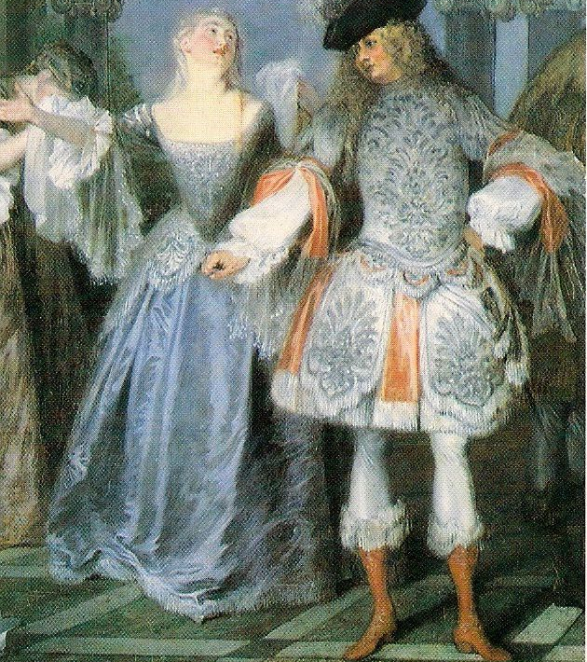
Σε αντίθεση με προγενέστερες κωμωδίες, στις οποίες τους εραστές χωρίζει κάποια εξωτερική δύναμη (συνήθως γονείς ή κηδεμόνες), τα εμπόδια στα έργα του Μαριβώ προκύπτουν από την εσωτερική πάλη των χαρακτήρων. Στο Παιχνίδι του έρωτα και της τύχης, για παράδειγμα γραμμένο το 1730, δυο φίλοι κανονίζουν το γάμο των παιδιών τους αλλά μόνο με την προϋπόθεση ότι τα παιδιά είναι πρόθυμα και αυτά να δεχθούν. Το νεαρό ζευγάρι, που δεν έχει συναντηθεί ποτέ, έχει αμφιβολίες για το γάμο και ο καθένας τους σκέφτεται να αλλάξει θέσεις με ένα υπηρέτη προκειμένου να παρατηρήσει τον άλλον. Έπειτα και οι δυο ερωτεύονται ακαταμάχητα και χωρίς να τον θέλουν τον υποτιθέμενο υπηρέτη.

Slide 51
Σε αυτό όπως και στα περισσότερα έργα του Μαριβώ το ενδιαφέρον εστιάζεται στις επιδέξιες αλλαγές συναισθημάτων των χαρακτήρων περισσότερο από ότι στις εξωτερικές μηχανορραφίες. Ξεχωρίζει επίσης και για το ιδιαίτερο ύφος της πρόζας που συχνά ονομάζεται marivaudage με την έμφαση που δίνει στο συναίσθημα. Ο Μαριβώ συνέβαλε σημαντικά στην εξέλιξη του συναισθηματισμού στα δράματα αλλά η γοητεία και το πνεύμα του τον ξεχώρισαν κατά πολύ από τους σύγχρονούς του. Εξαιτίας του ενδιαφέροντός του για την εσωτερική ψυχολογική πάλη, η εκτίμηση των κριτικών για αυτόν αυξήθηκε σταθερά από τα τέλη του δέκατου ένατου αιώνα.

Slide 52
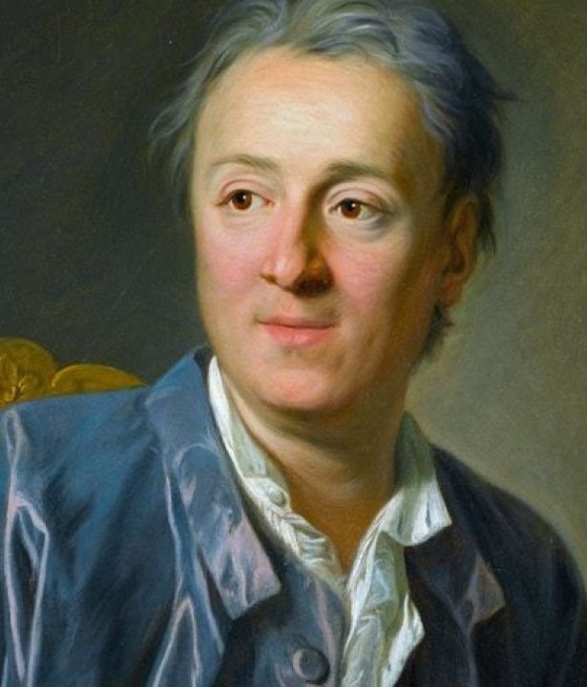
Από το 1750 όλες οι παραδοσιακές ιδέες συμπεριλαμβανομένων και εκείνων για το θέατρο επαναξιολογούνται από μια ομάδα πρωτοποριακών διανοουμένων, τους φιλοσόφους, μέσω αντιφατικών δοκιμίων στην Encyclopedie, που συντάχθηκε από τον Ντιντερό και εκδόθηκε σε 28 τόμους ανάμεσα στο 1748 και το 1772. Οι ιδέες του Ντιντερό σχετικά με το θέατρο είχαν κυρίως εκφραστεί σε κάποιους διαλόγους και δυο έργα, Ο νόθος, γραμμένο το 1757 και Ο πάτερ φαμίλιας γραμμένο το 1758.

Slide 53
Ό Ντιντερό υποστήριξε ότι ο νεοκλασικισμός περιόριζε τα αποδεκτά δραματικά είδη στην παραδοσιακή κωμωδία και τραγωδία και ότι έπρεπε να προστεθούν δυο συμπληρωματικά ενδιάμεσα είδη -το drame ή οικιακή τραγωδία και μια κωμωδία με θέμα την αρετή.
Πρότεινε επίσης πολλές καινοτομίες σε σχέση με την παρουσίαση των έργων γιατί πίστευε ότι το δράμα μπορούσε να συγκινήσει βαθιά το κοινό μόνο αν δημιουργούσε μια ψευδαίσθηση της πραγματικότητας.
Έτσι υποστήριζε τη θεματολογία που ήταν παρμένη από την καθημερινή ζωή και παρουσιαζόταν σε σκηνικά που αντέγραφαν αληθινά δωμάτια. Παρότρυνε τη χρήση της πρόζας, της λεπτομερειακής παντομίμας και τις συμβάσεις του τέταρτου τοίχου στην υποκριτική η οποία σημαίνει μια συμπεριφορά που δεν λαμβάνει υπόψη της το κοινό.

Slide 54
Οι ιδέες του Ντιντερό σχετικά με την παράσταση προανήγγειλαν κάποιες απόψεις του ρεαλισμού, άσκησαν όμως μικρή επιρροή στο θέατρο της εποχής του. Οι θεωρίες του όμως για την υποκριτική, όπως εκφράστηκαν σε έργα όπως Σχόλια για τον Γκάρικ, γραμμένο το 1770 και το Παράδοξο του ηθοποιού που εκδόθηκε το 1830 είχαν πιο άμεση επιρροή.

Slide 55
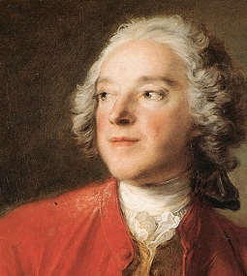
Στα τέλη του δέκατου όγδοου αιώνα εμφανίστηκε και ένας άλλος σημαντικός Γάλλος δραματουργός, ο Mπομαρσέ, ο οποίος αν και στις μέρες μας είναι γνωστός κυρίως για τις κωμωδίες του, έγραψε και αρκετά drames. Η αδιαμφισβήτητη φήμη του οφείλεται στα έργα O κουρέας της Σεβίλλης, ( το οποίο έγινε και όπερα από τον Ροσσίνι) γραμμένο το 1775 και Oι γάμοι του Φιγκαρό (έγινε όπερα από τον Μότσαρτ) το 1783. Στο πρώτο ένας ηλικιωμένος κηδεμόνας σχεδιάζει να παντρευτεί τη νεαρή προστατευόμενή του αλλά τα σχέδιά του εμποδίζονται. Σε αυτό το έργο εισάγεται και ο Φιγκαρό, ο κορυφαίος χαρακτήρας υπηρέτη του γαλλικού θεάτρου.

Slide 56
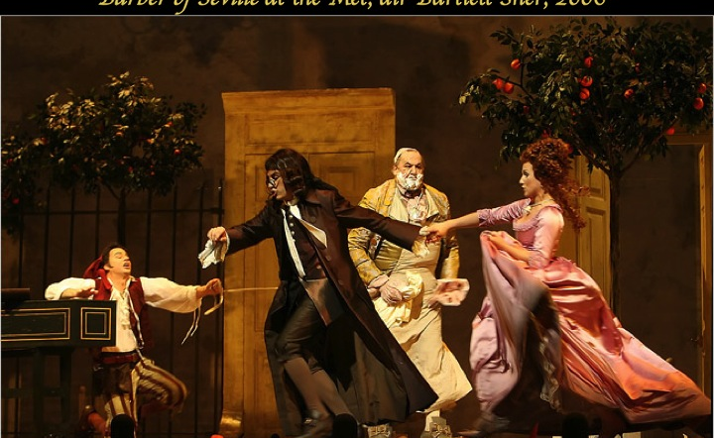
Στους Γάμους του Φιγκαρό, οι οποίοι περιλαμβάνουν πολλούς χαρακτήρες από τον Κουρέα της Σεβίλλης, το θέμα μετατοπίζεται από τις μηχανορραφίες, που παίζουν δευτερεύοντα ρόλο στη σχέση, στα σχόλια για την κοινωνία και τις σχέσεις των τάξεων. Αν και τοποθετείται φαινομενικά στην Ισπανία αντανακλά ξεκάθαρα τη Γαλλία της εποχής και μιλά εναντίον των ευγενών που προσπαθούν να περιορίσουν τα προνόμια των μεσαίων και των κατώτερων τάξεων.

Slide 57
Μέχρι το 1790 το γαλλικό θέατρο έχει κάνει κάποια αβέβαια βήματα για να απομακρυνθεί από το νεοκλασικισμό, αλλά παρόλα αυτά δεν έγινε καμιά ραγδαία καινοτομία πριν από την επανάσταση η οποία και εγκαινίασε μια νέα εποχή στη Γαλλία.

Slide 58

Το θέατρο της βόρειας και της Ανατολικής Ευρώπης μέχρι το 1800
Παρόλο που γύρω στα 1700 το επαγγελματικό θέατρο είχε εδραιωθεί σταθερά στην Αγγλία, τη Γαλλία, την Ιταλία και την Ισπανία, στη βόρεια και Ανατολική Ευρώπη δεν είχε σχεδόν καν αρχίσει. Η αργοπορία της βόρειας Ευρώπης ως προς την ανάπτυξη ενός επαγγελματικού θεάτρου, μπορεί να αποδοθεί σε μεγάλο βαθμό στις ασταθείς θρησκευτικές και πολιτικές συνθήκες, που χρονολογούνται από τον πρώιμο δέκατο έκτο αιώνα.

Slide 59
Τα θέατρα της αυλής στα κρατίδια της Γερμανίας
Ο αποφασιστικός ρόλος που έπαιξε η Γαλλία στις διαπραγματεύσεις για τον τερματισμό του τριακονταετούς πολέμου της προσέδωσε σημαντικό κύρος, με αποτέλεσμα οι κυβερνήτες όλων των γερμανικών κρατιδίων πολύ σύντομα να προσπαθήσουν να δημιουργήσουν τις δικές τους παραλλαγές της γαλλικής Αυλής. Κατά συνέπεια η όπερα, το μπαλέτο και τα παντός είδους θεατρικά θεάματα έγιναν ένα συνηθισμένο μέρος της ζωής στην αυλή. Οι πιο πλούσιοι κυβερνήτες καλούσαν Ιταλούς ή Γάλλους σκηνογράφους, μουσικούς και ηθοποιούς, οι λιγότεροι εύποροι όμως έπρεπε να βασίζονται στους ντόπιους Γερμανούς καλλιτέχνες για την αντιγραφή των μοντέλων του εξωτερικού.

Slide 60
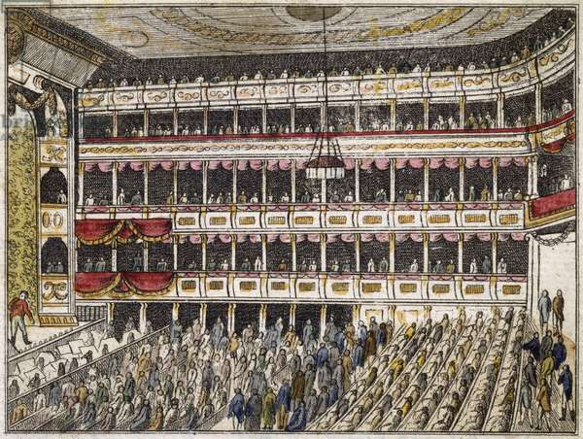
Η Αυστρία αποτέλεσε το πρότυπο, όταν το 1652 ο αυτοκράτορας κάλεσε τον Λουδοβίκο Μπουρνατσίνι από τη Βενετία να αναλάβει τη σκηνική επιμέλεια των αυλικών διασκεδάσεων. Στη Βιέννη, το 1668 εγκαινιάστηκε ένα περίτεχνο αυλικό θέατρο. Οι πιο διάσημοι συνθέτες και λιμπρετίστες της εποχής κλήθηκαν από την Ιταλία για να υπηρετήσουν τις ανάγκες του. Έτσι, η Βιέννη θα γινόταν το πιο σημαντικό κέντρο όπερας στην Ευρώπη από το 1660 περίπου μέχρι το 1740.

Slide 61
Το παράδειγμα της Αυστρίας ακολούθησαν και άλλοι Γερμανοί ηγεμόνες. Μέχρι το τέλος του δέκατου έβδομου αιώνα, η όπερα και οι ιταλίζουσα σκηνογραφία θα έκαναν την εμφάνισή τους σε πολλές αυλές της Γερμανίας . Παρόλο που οι ηγεμόνες παρακολουθούσαν περιστασιακά θέατρο πρόζας, περιόρισαν την οικονομική τους επιχορήγηση κυρίως στην όπερα, το μπαλέτο και τους θιάσους του εξωτερικού.

Slide 62
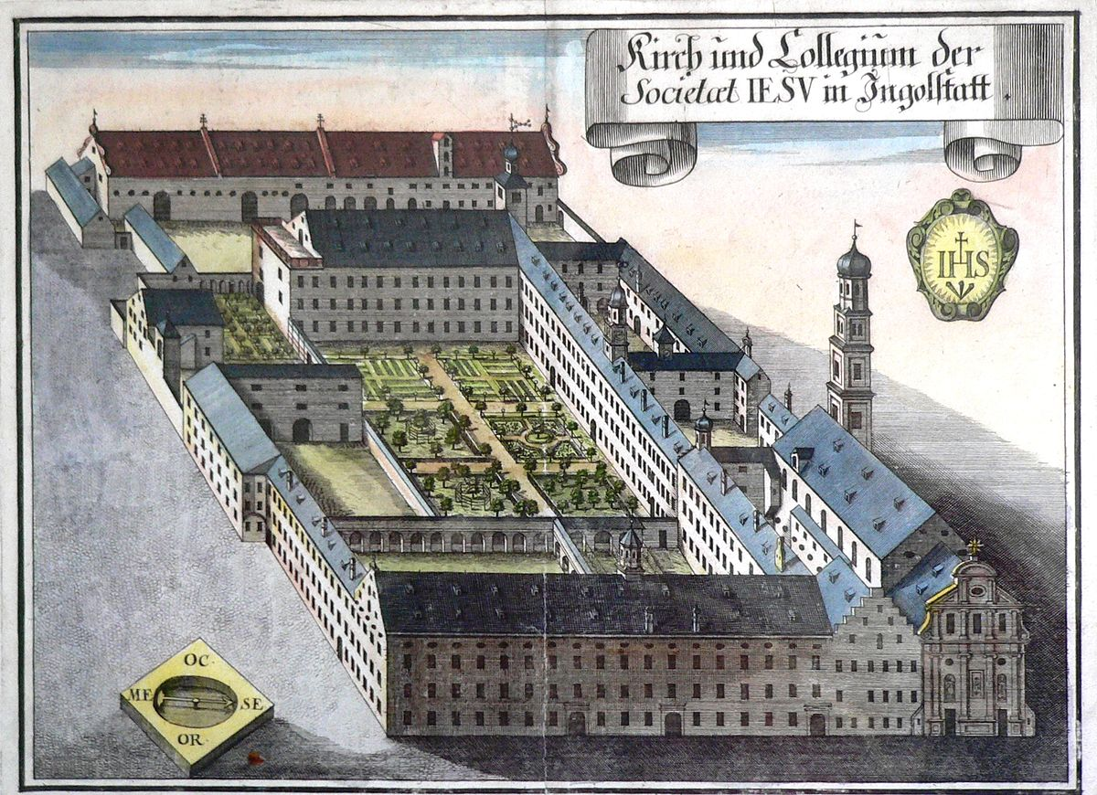
Το ιησουίτικο θέατρο
Τον δέκατο έβδομο αιώνα αρκετές γερμανικές σχολές, προτεσταντικές και καθολικές παρουσίαζαν έργα καθώς θεωρούσαν ότι το δράμα ήταν αποτελεσματικό τόσο για τη διδασκαλία του δόγματος όσο και για την εκπαίδευση του σπουδαστών στην ευγλωττία και τη συμπεριφορά. Το θέατρο στις σχολές έφτασε στο αποκορύφωμά του στις καθολικές σχολές που διηύθυναν Ιησουίτες. Αρχικά τα έργα παρουσιάζονταν στη λατινική και κρατήθηκαν μέσα στα στενά πλαίσια της ευσεβείας, σταδιακά όμως παρεισέφρησαν μερικές κωμωδίες στην καθομιλουμένη, φαρσοκωμωδίες καθώς και πολλά στοιχεία θεάματος μουσικής και μπαλέτου.

Slide 63
Από τα ιησουιτικά σχολεία προήλθαν πολλά από τα σημαντικότερα συγγράμματα που αφορούσαν στη θεατρική πρακτική τα οποία δημοσιεύθηκαν το δέκατο έβδομο και τον δέκατο όγδοο αιώνα όπως Πραγματεία περί προοπτικής, 1649, του Ντιμπρέιγ, Ζωγραφική και αρχιτεκτονική προοπτική, γραμμένη ανάμεσα στα 1693 και 1700 του Πότσο και Διατριβή στη σκηνική υποκριτική, 1727, του Λανγκ. Το ιησουιτικό θέατρο έφτασε στο αποκορύφωμά του κατά τη διάρκεια του δέκατου έβδομου αιώνα.
Παρά τη θεατρική τους παιδεία, οι Ιησουίτες δεν ενθάρρυναν το επαγγελματικό θέατρο, το οποίο κατά την άποψή τους πολύ συχνά οδηγούσε τους πιστούς έξω από το σωστό δρόμο.

Slide 64
Οι απαρχές του δημόσιου θεάτρου στα γερμανικά κράτη
Τα ιησουιτικά θέατρα και τα θέατρα της αυλής άκμασαν μετά το 1650, αλλά δεν συνέβη το ίδιο στους θιάσους των επαγγελματιών ηθοποιών, (οι περισσότεροι αγγλικής καταγωγής) οι οποίοι έπρεπε να βασίζονται κατά κύριο λόγο στην υποστήριξη ενός απλοϊκού κοινού. Οι θίασοι ήταν αναγκασμένοι να ταξιδεύουν διαρκώς αναζητώντας καινούργιους θεατές. Ανταγωνίζονταν πολύ σκληρά για το δικαίωμα να δίνουν παραστάσεις στα πανηγύρια που γίνονταν στις μεγαλύτερες κωμοπόλεις, αφού σε αυτές συγκεντρωνόντουσαν τα μεγαλύτερα πλήθη.

Slide 65
Στα μέρη όπου έδιναν παραστάσεις ήταν υποχρεωμένοι να συνεισφέρουν μέχρι και το 1/4 από τα έσοδα τους στα τοπικά φιλανθρωπικά ιδρύματα. Επειδή δεν υπήρχαν διαθέσιμα μόνιμα θέατρα για τους περιοδεύοντες θιάσους, οι ηθοποιοί έστηναν τις σκηνές τους στις πλατείες των πόλεων, σε σχολές ιππασίας, πανδοχεία, χώρους ξιφασκίας, δωμάτια που βρίσκονταν πάνω από εμπορικά καταστήματα και γήπεδα του τένις. Έπρεπε να αλλάζουν το πρόγραμμά τους καθημερινά και να ανανεώνουν το ρεπερτόριό τους τακτικά, με σκοπό να προσελκύουν τους λίγους εν δυνάμει θεατές.

Slide 66
Τα πρώτα σημαντικά βήματα προς την κατεύθυνση μιας μεταρρύθμισης στο θέατρο έγιναν τη δεκαετία του 1720 από τον Γιόχαν Κρίστοφ Γκότσεντ, (1700-1766) ο οποίος γρήγορα έγινε ο πνευματικός ηγέτης της Γερμανίας. Η ανάπτυξη της γερμανικής γλώσσας ως μέσο για τη λογοτεχνική έκφραση κατείχε την υψηλότερη θέση στην ιεράρχηση των πολλών ενδιαφερόντων του, επειδή τα λατινικά ήταν ακόμα η γλώσσα των πανεπιστημίων, ενώ τα γαλλικά ήταν η γλώσσα που προτιμούσε η αριστοκρατία. Πάνω από όλα ακόμα ο Γκότσεντ ενδιαφερόταν να ανυψώσει το ηθικό και να εκλεπτύνει το καλλιτεχνικό γούστο των Γερμανών όχι μόνο των μορφωμένων και των αριστοκρατών αλλά και των απλών ανθρώπων. Το θέατρο τον γοήτευσε επειδή το έβλεπε ως ένα μέσο για να προσεγγίσει το πλήθος που δεν μπορούσε να διαβάσει. Επιδίωξε επίμονα την συνεργασία με επαγγελματικούς θιάσους οι οποίοι έρχονται να παίξουν στη Λειψία αλλά οι προσπάθειές του ήταν άκαρπες μέχρι το 1727 που γνώρισε τους Νόιμπερ. Οι Νόιμπερ και ο Γκότσεντ συμφώνησαν να συνεργαστούν για την αναμόρφωση του θεάτρου.

Slide 67
Η συνεργασία τους θεωρείται πολύ σημαντική γιατί αποτελεί την πρώτη συμμαχία ανάμεσα σε μια κορυφαία προσωπικότητα της λογοτεχνίας και ένα επαγγελματικό θίασο στη Γερμανία. Ο Γκότσεντ και ο κύκλος του επεδίωξαν να καλύψουν τις ανάγκες για νέα έργα κυρίως μέσα από τη μετάφραση ή τη μίμηση γαλλικών νεοκλασικών έργων τα οποία για αυτούς αντιπροσώπευαν το ιδανικό θεατρικό είδος. Οι Νόιμπερ ανέλαβαν να ανεβάσουν το επίπεδο των θεατρικών παραστάσεων. Επέμεναν στις προσεκτικές δοκιμές και την εγκατάλειψη του αυτοσχεδιασμού. Ανέθεταν στους ηθοποιούς πρόσθετα καθήκοντα όπως το βάψιμο των σκηνικών, η δημιουργία διαφημιστικών φυλλαδίων, το ράψιμο των κουστουμιών και επιτηρούσαν στην προσωπική ζωή των ηθοποιών σε μια προσπάθεια να αντιμετωπίσουν τις ηθικές προκαταλήψεις εναντίον τους. Δυστυχώς η προσπάθεια αυτή δεν ήταν εύκολη γιατί δεν μπορούσε να προσελκυσθεί τόσο γρήγορα ένα νέο είδος θεατών οι οποίοι θα αντικαθιστούσαν εκείνους που τους ξένιζε η νέα δραματουργία και έτσι για να επιβιώσει ο θίασος αναγκάστηκε να συμβιβαστεί προκαλώντας τη δυσφορία του Γκότσεντ.

Slide 68
Η γερμανική δραματουργία από το 1740 έως 1787
Μέχρι τη δεκαετία του 1740 ο Γκότσεντ και ο κύκλος του είχαν θέσει τα θεμέλια για ένα νέο ρεπερτόριο αλλά δεν είχαν προσφέρει αξιόλογα έργα που θα μπορούσαν να παίζονται για πολύ καιρό. Καθώς η επιρροή τους έφθινε εμφανίστηκε μια νέα ομάδα δραματουργών.

Slide 69
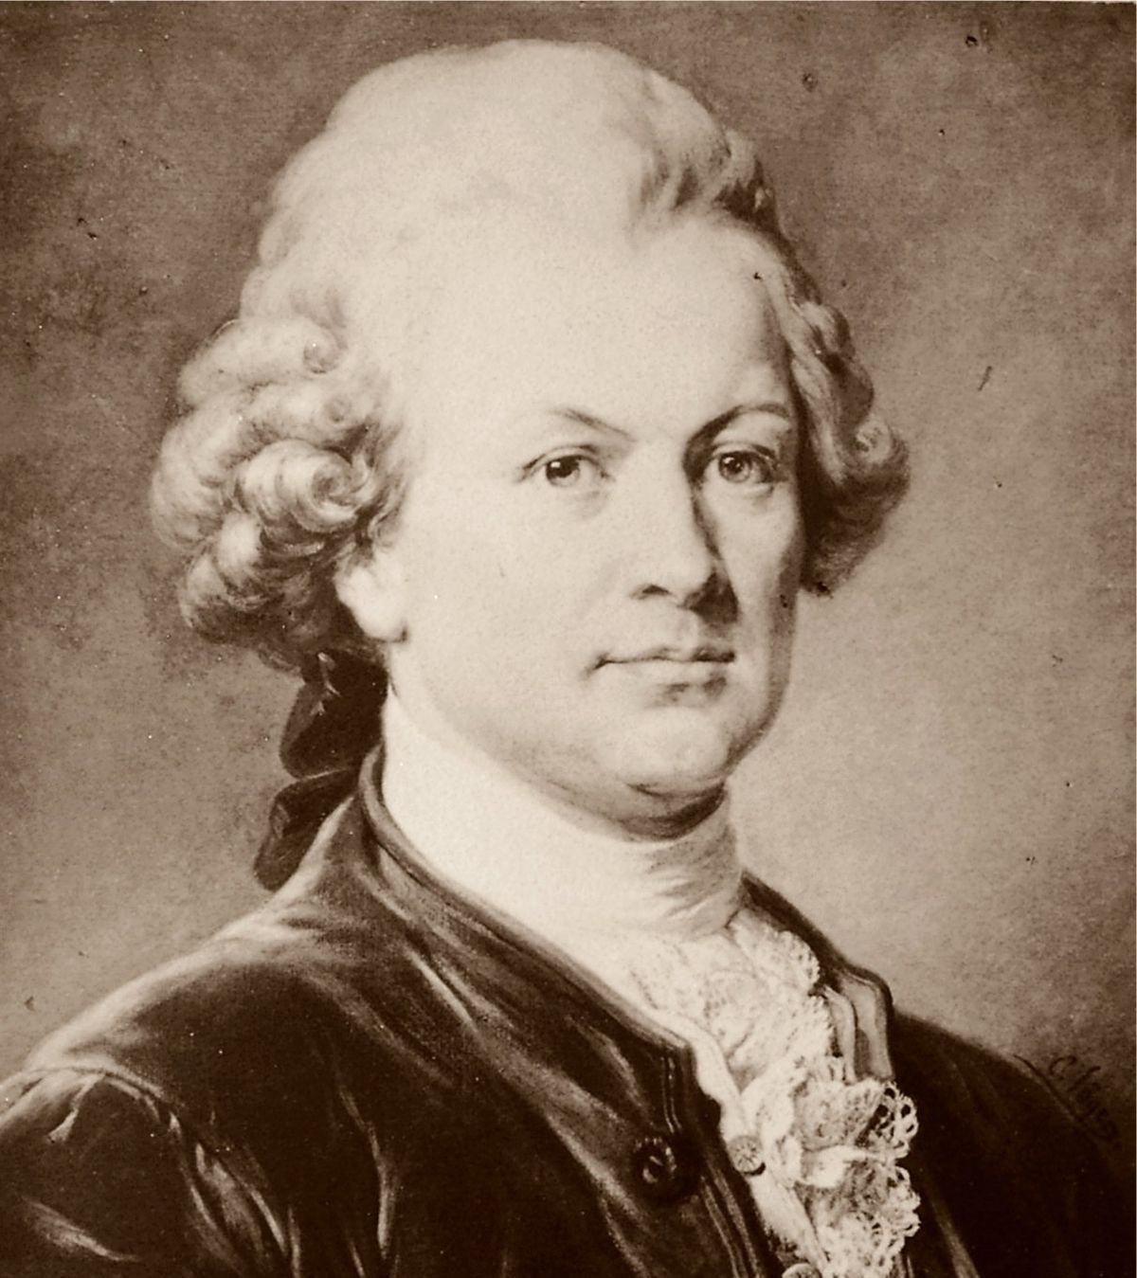
Ο πιο σημαντικός θεατρικός συγγραφέας αυτής της περιόδου ήταν ο Γκοτχολντ Έφραϊμ Λέσινγκ (1729-1781), ο πρώτος πραγματικά σημαντικός Γερμανός δραματουργός. Ο Λέσινγκ ξεκίνησε την καριέρα του το 1748 με το έργο Το μαθητούδι και έγινε ευρύτερα γνωστός το 1755 με το έργο Σάρα Σάμσον, μια τραγωδία που θριάμβευσε στο χώρο του αισθηματικού δράματος. Επηρεασμένος από την «αστική τραγωδία» των Άγγλων και ειδικά από τον Λίλο, για τη συγγραφή του Σάρα Σάμσον , ο Λέσινγκ άντλησε στοιχεία από το μύθο της Μήδειας τοποθετώντας όμως τη δράση στη σύγχρονη Αγγλία. Άλλαξε επίσης το επίκεντρο της ιστορίας, καθιστώντας κεντρική φιγούρα το θύμα του μένους της Μήδειας.

Slide 70
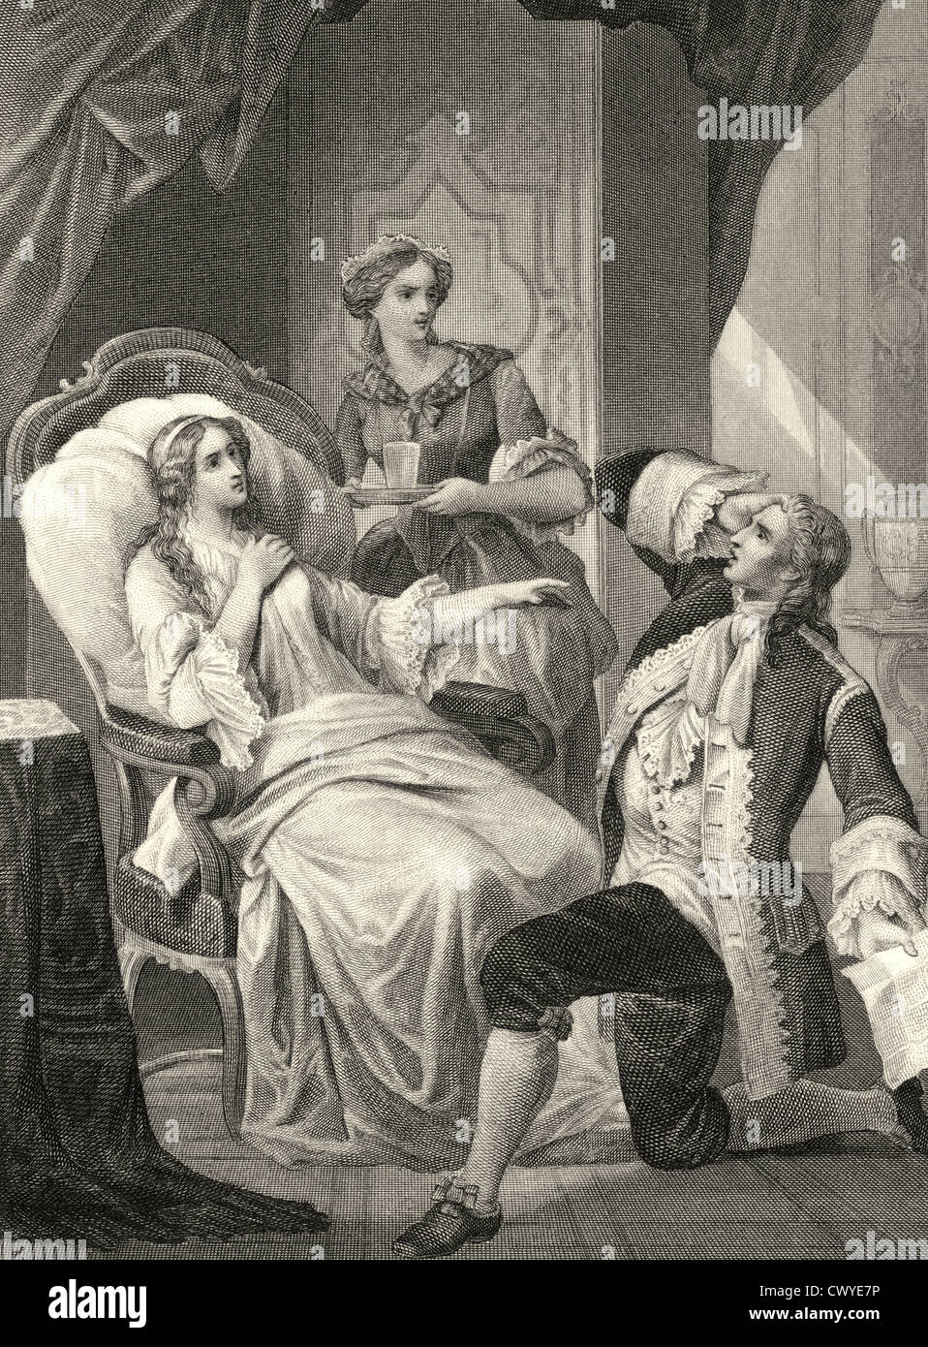
Το έργο του διηγείται την ιστορία μιας απλοϊκής και τρυφερής νεαρής κοπέλας, που πείθεται από έναν ακόλαστο νεαρό άνδρα να το σκάσει μαζί του. Όταν η νεαρή ερωμένη του πληροφορείται ότι εραστής της την εγκατέλειψε, κατορθώνει να δηλητηριάσει τη Σάρα και να δραπετεύσει μέσω της Μάγχης. Η Σάρα Σάμσον σύντομα έγινε το δημοφιλέστερο έργο στα γερμανικά κρατίδια και το ισχυρότερο πρότυπο για άλλους συγγραφείς. Το δράμα αυτού του είδους έλαβε ακόμα μεγαλύτερη ώθηση όταν ο Λέσινγκ μετέφρασε τα έργα του Ντιντερό και κατάφερε να προσελκύσει στο θέατρο ένα μεγάλο κοινό της μεσαίας τάξης για πρώτη φορά στη Γερμανία.

Slide 71
Άλλα σημαντικά του έργα είναι η Μίνα φον Μπαρνχελμ, 1767, που θεωρείται συχνά ως η πρώτη εθνική κωμωδία της Γερμανίας. Επίσης η Αιμιλία Γκαλότι, γραμμένη το 1772 και ο Νάθαν ο σοφός γραμμένο το 1779, ένα δραματικό ποίημα που δεν προοριζόταν για τη σκηνή.

Slide 72
Ο Λέσινγκ, μέσα από τα έργα και την κριτική του, καθιέρωσε νέα πρότυπα, οδηγώντας το δράμα μακριά από τα περιορισμένα μονοπάτια του Γκότσεντ και αποδεικνύοντας ότι ένας ντόπιος θεατρικός συγγραφέας μπορούσε να προσελκύσει πολλούς οπαδούς.
Αυτό δεν σημαίνει ότι το ρεπερτόριο είχε αναμορφωθεί μέχρι το θάνατό του Λέσινγκ το 1781. Το μεγαλύτερο μέρος των έργων εξακολουθούσε να είναι διασκευές ή πιστές απομιμήσεις ξένων έργων. Ωστόσο, η κυριαρχία του γαλλικού δράματος είχε καταλυθεί και το αγγλικό δράμα κατείχε τώρα τη θέση του προτύπου.

Slide 73
Παρά τις μεταρρυθμίσεις του, ο Λέσινγκ, κατάφερε να παραμείνει μέσα στο κυρίαρχο ρεύμα του ορθολογισμού του δέκατου όγδοου αιώνα, που θεωρούσε ότι το σύμπαν κυβερνάται από έναν ελεήμονα θεό, ο άνθρωπος είναι κατά βάση καλός και ο ανθρώπινος νους είναι ικανός να λύνει όλα τα σημαντικά προβλήματα μέσα από την εξάσκηση της λογικής. Τα έργα του, αν και περισσότερο ελεύθερα στη δομή από τα γαλλικά δράματα της περιόδου, απλώς παρουσίαζαν ένα αναθεωρημένο κλασικισμό, παρά μια εμφανώς νέα προσέγγιση, ωστόσο η κριτική του είχε συντελέσει στην υπονόμευση της κυριαρχίας του νεοκλασικισμού. Με μια ολόκληρη σειρά από μεταφράσεις και συγγράμματα, ο Λέσινγκ συνέβαλε καθοριστικά στη συζήτηση για την αντικατάσταση της ρητορικής και διακοσμητικής υποκριτικής τέχνης από μια νέα υποκριτική τέχνη με ψυχολογικά και ρεαλιστικά χαρακτηριστικά.

Slide 74
Το στοιχείο που αποτέλεσε τη βάση για όλες αυτές τις μελέτες αφορά, κατά κύριο λόγο, το ζήτημα της αληθινής σωματικής έκφρασης ως μέσου για την εξωτερίκευση του ψυχικού κόσμου, ζήτημα που απασχόλησε και τον ίδιο, όταν έγραφε τα θεατρικά έργα του. Οι θεατρολόγοι του διαφωτισμού, όπως και οι φιλόσοφοι, οι γλωσσολόγοι, οι ανθρωπολόγοι, οι ψυχολόγοι και οι εθνολόγοι, ερμήνευαν και αντιλαμβάνονταν το ανθρώπινο σώμα ως ένα φυσικό σύστημα σημείων. Ο Λίχτενμπεργκ αποτυπώνει την επικρατούσα άποψη της εποχής στο δοκίμιο του Περί φυσιογνωμικής· ενάντια στους φυσιογνωμιστές περιγράφοντας τις χειρονομίες ως «φυσικά σημεία των συναισθημάτων»

Slide 75
Το σύνολο των σημείων αυτών σχηματίζει εκείνη «την ακούσια γλώσσα των χειρονομιών μέσω της οποίας εξωτερικεύονται παγκοσμίως τα συναισθήματα σε όλες τους τις διαβαθμίσεις. Ο άνθρωπος μαθαίνει να τη χρησιμοποιεί προτού κλείσει τα 25 του χρόνια. Η ίδια η φύση τον διδάσκει πώς να τη μιλάει, και μάλιστα με τέτοια έμφαση, ώστε το οποιοδήποτε λάθος να έχει αναχθεί σε τέχνη». Επομένως το ανθρώπινο σώμα δεν είναι από τη φύση του απλώς και μόνο αισθητηριακή φύση αλλά ένα σύμπλεγμα από φυσικά σημεία των συναισθημάτων.

Slide 76
Βάσει της ίδιας αρχής, ο ηθοποιός καλείται να χρησιμοποιήσει το σώμα του πάνω στη σκηνή. Εφόσον « υποκριτική τέχνη σημαίνει να μιμείται κανείς τη φύση μέσω της τέχνης και να την προσεγγίσει σε βαθμό ώστε τα αληθοφανή να εκλαμβάνονται ως αλήθειες ή όσα έχουν συμβεί στο παρελθόν να αναπαρίστανται με τόση φυσικότητα, σαν να συμβαίνουν τώρα» κατά τον ίδιο τρόπο οφείλει και ο ηθοποιός να μιμείται «με τη γλώσσα του σώματος εκείνες τις ακούσιες χειρονομίες τις οποίες μπορεί να παρατηρήσει στη φύση δηλαδή στον «όχλο», στο «παιδί», στον «άγριο», και οι οποίες δεν έχουν ακόμα παραμορφωθεί από την ανατροφή και τις κοινωνικές συμπεριφορές, προκειμένου να διαμορφώσει συνειδητά το σώμα του ως σημείο.

Slide 77
Ενώ οι Γάλλοι διανοητές θεωρούσαν ότι το σώμα αποτελούσε ένα σύστημα φυσικών σημείων μόνον όσον αφορά τα συναισθήματα, οι Γερμανοί θεωρητικοί το αντιλαμβάνονταν επιπρόσθετα ως ένα φυσικό σημείο για το χαρακτήρα και τις ψυχικές μεταπτώσεις του ανθρώπου. Στο έργο του Θέσεις για μια μιμική τέχνη ο φιλόσοφος και κατόπιν ως διευθυντής του εθνικού θεάτρου του Βερολίνου Γιόχαν Γιάκομπ Ένγκελ επιχειρεί να περιγράψει και να ταξινομήσει διάφορες στάσεις του σώματος ως σημεία συγκεκριμένων χαρακτήρων. Δηλώνει για παράδειγμα ότι τα χαρακτηριστικά του «χαζού τεμπέλη» είναι:

Slide 78
Το κεφάλι που κρέμεται προς τα κάτω· τα ανοιχτά χείλη, που αφήνουν το σαγόνι να κρέμεται· τα μισόκλειστα βλέφαρα που κρύβουν τα μάτια· τα λυμένα γόνατα· μια κοιλιά που προεξέχει· πόδια που στρέφονται προς τα μέσα χέρια που βυθίζονται βαθιά στις τσέπες του παλτού, ή ακόμα και τα κρεμαστά χέρια. Ποιος δεν θα αναγνωρίσει, με την πρώτη κιόλας ματιά, τη μαλθακή ψυχή που είναι ανίκανη να συγκεντρωθεί ή να δείξει ενδιαφέρον για κάτι· μια ψυχή που δεν αγρυπνά, που δεν διαθέτει καν την ενέργεια για να τεντώσει τους μυς της και να στηρίξει το σώμα και τα μέλη σε πρέπουσα στάση;

Slide 79
Το γερμανικό θέατρο του διαφωτισμού ερμηνεύει και πλάθει με συνέπεια το ανθρώπινο σώμα ως ένα σημείο για τον χαρακτήρα και τα συναισθήματα της δραματικής φιγούρας. Αντίστοιχα, το σώμα του ηθοποιού δεν παρουσιάζεται ως αισθητηριακή φύση αλλά ως ένα σύμπλεγμα σημείων, ως ένα « κείμενο» της « φυσικής γλώσσας της ψυχής». Στην ιδανική περίπτωση, όσο ο θεατής αποκρυπτογραφεί αυτό το κείμενο, δεν αντιλαμβάνεται καν το σώμα του ηθοποιού ως αισθητηριακή φύση.

Slide 80
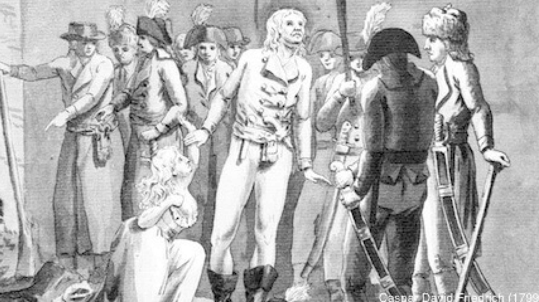
Θύελλα και ορμή
Το νέο αυτό λογοτεχνικό ρεύμα συγκροτήθηκε ως κριτική και συγχρόνως ως ριζοσπαστικοποίηση του διαφωτισμού, ενώ αρθρώθηκε με σχεδόν εκρηκτική δύναμη στη σχετικά μικρή περίοδο από το 1771 έως το 1776. Πρωτεργάτες του κινήματος υπήρξαν ορισμένοι νεαροί αστοί διανοούμενοι ανάμεσά τους ο Γκαίτε, ο Σίλερ, ο Λενς, ο Κλίνκερ και άλλοι. Τα μέλη αυτής της νέας γενιάς των αστών διανοουμένων αντλούσε τις αντιλήψεις του από τη συνείδηση της μοναδικότητας και της ιδιαιτερότητας του εαυτού τους, πέρα από κοινωνικές κάστες και συμβάσεις.

Slide 81
Η αστική οικογένεια αντικαταστάθηκε ως μέγεθος αναφοράς από τη μοναδικότητα του ατόμου. Η ανακάλυψη του ατόμου επιτελέστηκε παράλληλα με την εκ νέου ανακάλυψη του Σαίξπηρ. Τα νεαρά μέλη της Θύελλας και Ορμής θαύμαζαν στον Σαίξπηρ την ιδιοφυία που δεν χρειάζεται να ακολουθεί συγκεκριμένους κανόνες προκειμένου να μιμηθεί τη φύση, αλλά που δυνάμει της δημιουργικής ιδιοφυίας του, όπως η δημιουργική φύση, πλάθει τα έργα του μέσα από τον ίδιο του τον εαυτό.

Slide 82
Το αυτόβουλο, δημιουργικό άτομο-η πολύπλευρη, ολοκληρωμένη προσωπικότητα-αναδεικνύεται σε κατεξοχήν πρότυπο μιας νέας γενιάς, η οποία αξιώνει την άνευ όρων αναγνώριση της αξίας του ατόμου και την άνευ περιορισμών ανάπτυξη της προσωπικότητας. Τα δικαιώματα αυτά δεν αποτελούν αποκλειστικό προνόμιο των ασυνήθιστων ανθρώπων αλλά οφείλουν να γίνονται σεβαστά ως θεμελιώδη δικαιώματα όλων των ανθρώπων. Διότι, στον βαθμό που αυτό το πρότυπο εκλαμβάνεται ως κατεξοχήν καθοριστικό για τον άνθρωπο, κάθε άνθρωπος αποτελεί μια εν δυνάμει ιδιοφυία.

Slide 83
Οι αστοί διανοούμενοι αυτής της γενιάς απαίτησαν τη χειραφέτηση του εγώ, όχι μόνο από τους απάνθρωπους εξαναγκασμούς του αυλικού απολυταρχισμού, αλλά και από τον υποβιβασμό της αστικής ύπαρξης σε λειτουργικό αντικείμενο μιας κοινωνίας η οποία δεν επιτρέπει την πολύπλευρη ανάπτυξη της προσωπικότητας. Το άτομο καλείται να απελευθερωθεί προκειμένου να οδηγηθεί στον εαυτό του.

Slide 84
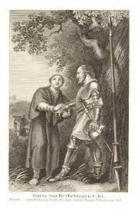
Ελάχιστα έργα του κινήματος Θύελλα και Ορμή είδαν το φως της σκηνής, και ακόμα λιγότερα έτυχαν θετικής αποδοχής. Σημαντικές εξαιρέσεις ήταν το Γκεντς φον Μπέρλιχιγκεν του Γκαίτε και τα πρώτα έργα του Σίλερ. Παρόλα αυτά τα έργα που ανήκουν σε αυτό το κίνημα διαβάστηκαν και συζητήθηκαν πολύ και βοήθησαν στο να καταργηθούν οι πάλιοι φραγμοί ανοίγοντας δρόμους σε άλλους συγγραφείς που προσάρμοσαν πολλές από τις νέες ιδέες και τεχνικές στα γούστα του κοινού.

Slide 85
Ο Γκαίτε, ο Σίλερ και ο κλασικισμός της Βαϊμάρης
Ο Γκαίτε και ο Σίλερ συγκαταλέγονται ανάμεσα στους σημαντικότερους θεατρικούς συγγραφείς της Γερμανίας ειδικά ο Γιόχαν Βόλφγκανγκ φον Γκαίτε (1749-1832) θεωρείται συχνά η μεγαλύτερη μορφή που γνώρισε η γερμανική λογοτεχνία. Ξεκίνησε τη φιλολογική του καριέρα σε πολύ νεαρή ηλικία αλλά με το έργο του Γκεντς φον Μπέρλιχιγκεν, 1773, και το μυθιστόρημά του Τα πάθη του νεαρού Βέρθερου, 1774, έγινε ο πιο διάσημος νεαρός συγγραφέας της εποχής του και το επίκεντρο της σχολής Θύελλα και Ορμή. Σε ολόκληρη την Ευρώπη, ο Bέρθερος εξέφραζε τους πόθους της νέας γενιάς.

Slide 86
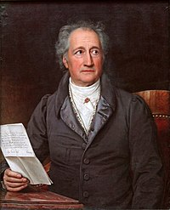
Το 1775 ύστερα από αίτημα του νεαρού ηγεμόνα, Δούκα Καρόλου Αυγούστου, ο Γκαίτε εγκαταστάθηκε στη Βαϊμάρη, την οποία βοήθησε να γίνει ένα από τα πολιτιστικά κέντρα της Γερμανίας. Τέθηκε επικεφαλής του ερασιτεχνικού θιάσου που παρείχε στην πόλη τη μοναδική θεατρική διασκέδαση. Όταν χάθηκε ο ενθουσιασμός των ερασιτεχνών το θέατρο του Δούκα ενοικιάστηκε το 1784 σε ένα επαγγελματικό θίασο που έμεινε στη Βαϊμάρη μέχρι το 1791.

Slide 87
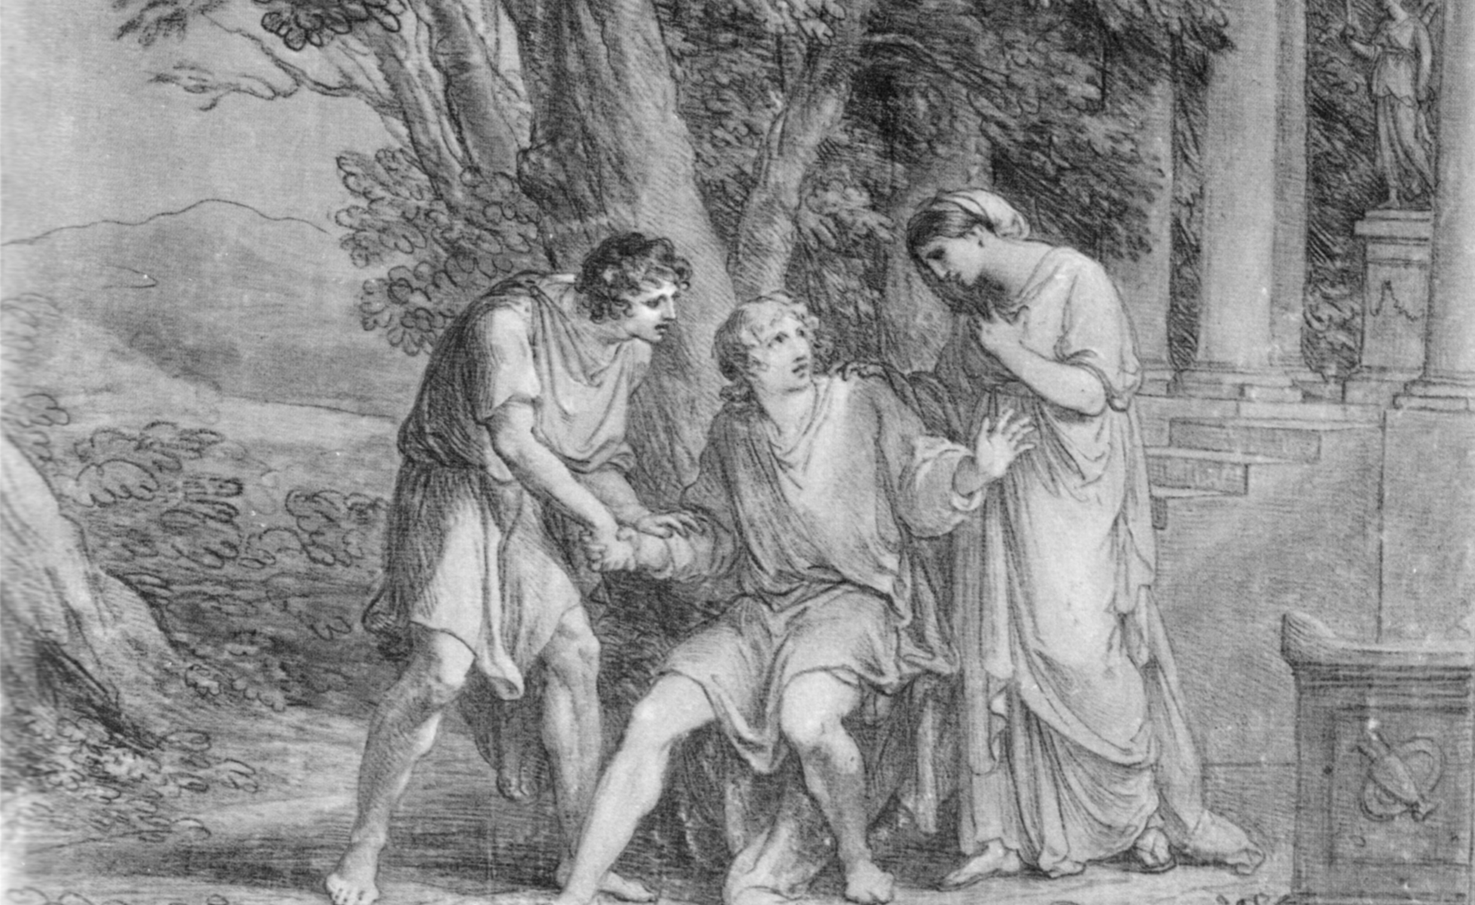
Η επίσκεψή του Γκαίτε στην Ιταλία από το 1786 μέχρι το 1788 σηματοδότησε μια στροφή στις απόψεις του. Η νέα του εκτίμηση για το κλασικό παρελθόν τον έκανε να αποποιηθεί την προηγούμενη περίοδο της Θύελλας και της Ορμής για χάρη του κλασικού ύφους. Το έργο του Ιφιγένεια εν Ταύροις, γραμμένο το 1787, συχνά θεωρείται ένα από τα μεγαλύτερα του επιτεύγματα. Μέσα στο πλαίσιο του αρχαίου μύθου, παρουσιάζει την ηθική εξέλιξη της ανθρωπότητας από το περιορισμένο ενδιαφέρον του ανθρώπου μόνο για τον εαυτό του στην επίγνωση ότι είναι μέρος ενός συνόλου.

Slide 88
Το 1791 ο δούκας διόρισε τον Γκαίτε στη θέση του σκηνοθέτη του θεάτρου της αυλής με ένα μέτριο θίασο υπό την καλλιτεχνική διεύθυνση του ηθοποιού Φράνσις Φίσερ. Από τη θέση αυτή, ο Γκαίτε, ενθάρρυνε τους ηθοποιούς να διαμορφώσουν ένα υποκριτικό ύφος, ικανό να συμβαδίζει με τους στόχους των κλασικών δραμάτων του.

Slide 89
Ο Γκαίτε είχε στρέψει όλη την προσοχή του στη σωματική έκφραση και στο ευγενές πάθος. Με αυτόν τον τρόπο δεν αντιτάχθηκε μόνο στο επιτηδευμένο ύφος και στον πομπώδη τόνο που είχαν υιοθετήσει οι γηραιότεροι ηθοποιοί, προσκολλημένοι στη γαλλική τραγωδία, αλλά και στο ψυχολογικό-ρεαλιστικό υποκριτικό ύφος που είχαν αναπτύξει οι νεότεροι ηθοποιοί. Ο Γκαίτε επιζητούσε τη ρητορική, τη σωματική έκφραση και τη μιμική τέχνη της αρχαιότητας γεγονός που τον οδήγησε στον ιδεαλισμό. Οι οδηγίες του Γκαίτε υπό τον τίτλο Κανόνες για τους ηθοποιούς, γραμμένες το 1803, αφορούν αφενός την τέχνη της απαγγελίας και προπάντων την απαγγελία στίχων, και αφετέρου τη στάση του σώματος, τις χειρονομίες και την κίνηση του ηθοποιού. Μεταξύ άλλων υπενθυμίζει στον ηθοποιό να μη μιλά προς το βάθος της σκηνής αλλά πάντα προς το κοινό. Όσον αφορά τους διαλόγους προτείνει τον εξής θεμελιώδη κανόνα:

Slide 90
ιδιαίτερα σημαντικό μεταξύ δυο δρώντων προσώπων είναι, αυτός που παίρνει το λόγο να κινείται πάντα προς τα πίσω, ενώ εκείνος που παύει να μιλά να κινείται ελαφρώς προς τα εμπρός. Εφόσον γίνεται συνετή χρήση αυτής της τεχνικής, ο ηθοποιός καταφέρνει με την άσκηση να πείσει ότι ενεργεί αβίαστα, τότε τόσο για την οπτική εντύπωση όσο και για την κατανόηση της απαγγελίας επιτυγχάνεται το βέλτιστο δυνατό αποτέλεσμα. Όταν ένας ηθοποιός αναδειχθεί μάστορας στο συγκεκριμένο τομέα, τότε μαζί με άλλους που έχουν ασκηθεί στον ίδιο βαθμό είναι ικανός να αφήσει όμορφες εντυπώσεις, πλεονεκτώντας απέναντι σε όσους δεν είναι εξοικειωμένοι με αυτή την τεχνική.

Slide 91
Όσον αφορά τη στάση των χεριών, ο Γκαίτε επισημαίνει ότι για τον ηθοποιό είναι μέγα σφάλμα να σταυρώνει τα χέρια στο στήθος, να τα κρατά ενωμένα πάνω στην κοιλιά ακόμα να χώνει το ένα χέρι στην τσέπη του γιλέκου ή και τα δυο στις τσέπες. Αντ’ αυτού προτείνει το εξής:

Slide 92
το χέρι δεν πρέπει ούτε να σχηματίζει γροθιά ούτε να κρέμεται τεντωμένο στο πλάι, σαν στρατιώτης σε στάση προσοχής. Απεναντίας, άλλα δάχτυλα πρέπει να είναι ελαφρώς λυγισμένα και άλλα τεντωμένα, χωρίς όμως να δίνουν την εντύπωση ακαμψίας. Τα δυο μεσαία δάχτυλα πρέπει να μένουν πάντα ενωμένα ενώ ο αντίχειρας, ο δείκτης και ο μικρός πρέπει ελαφρώς να λυγίσουν· κατ’ αυτό τον τρόπο το χέρι διατηρεί την αρμόζουσα στάση και την ορθή φόρμα για κάθε κίνηση που εκτελεί.

Slide 93
Για τον Γκαίτε η ελαφρώς τροποποιημένη υιοθέτηση των κανόνων της υποκριτικής τέχνης του μπαρόκ απέβλεπε στον περιορισμό της ψευδαισθητικής εντύπωσης της σκηνής. Στο θεωρητικό του κείμενο Περί της δραματικής ποίησης, γραμμένο το 1758, ο Ντιντερό αξίωνε ως θεμελιώδη νόμο του αστικού θεάτρου της ψευδαίσθησης ότι στην άκρη της σκηνής ορθώνεται ένα πανύψηλο τείχος, το οποίο χωρίζει τον ηθοποιό από το κοινό. Ο ηθοποιός πρέπει να παίζει σαν να μην έχει σηκωθεί ακόμα η αυλαία.

Slide 94
Αντίθετα, ο Γκαίτε απέρριπτε εξ ολοκλήρου την αναγκαιότητα ενός τέτοιου τείχους, διότι ο ηθοποιός πρέπει να έχει πάντα στο νου του ότι βρίσκεται επί σκηνής χάριν του κοινού. Στην προσπάθειά του να αποτρέψει την ψευδαίσθηση της πραγματικότητας, ο Γκαίτε απαγόρευε ρητά στους ηθοποιούς τον «φυσικό» τρόπο ερμηνείας. «Καταρχάς ο ηθοποιός πρέπει να έχει υπόψιν του ότι ο σκοπός του δεν είναι μόνο να μιμείται αλλά και ένα εξιδανικεύει τη φύση, συνενώνοντας στην ερμηνεία του το αληθινό με το ωραίο».

Slide 95
Όσον αφορά τις προθέσεις του Γκαίτε για τον θεατή, η νέα υποκριτική τέχνη στόχευε να καταστήσει σχεδόν ανέφικτη την ενσυναίσθηση των σκηνικών τεκταινομένων και την ταύτιση με τα πρόσωπα του δράματος, δεδομένου ότι εξασφάλιζε μια αισθητική αποστασιοποίηση η οποία θα προσέφερε στο θεατή τη δυνατότητα να βιώσει την παράσταση ως διαπλαστική εμπειρία.

Slide 96
Η μεγαλύτερη ένδειξη σεβασμού απέναντι στο κοινό είναι να μην το μεταχειριζόμαστε σαν όχλο. Ο όχλος συρρέει απροπαρασκεύαστος στο θέατρο, επιζητώντας ό,τι μπορεί να του δώσει άμεση απόλαυση: Θέλει να δει, να εκπλαγεί, να γελάσει, να κλάψει, αναγκάζοντας τους σκηνοθέτες, που εξαρτώνται από τον όχλο, να πέφτουν λίγο ή πολύ στο επίπεδο του, και από τη μία να μεγαλοποιούν το θέατρο ενώ από την άλλη να το καταστρέφουν.

Slide 97
Σύμφωνα με την ίδια αρχή, ο Γκαίτε διαμόρφωσε και το ρεπερτόριο του θεάτρου της Βαϊμάρης. Το ρεπερτόριο περιλάμβανε εκτός από τη λογοτεχνική πρωτοπορία της εποχής, κυρίως στα δικά του έργα και τα δράματα του Σίλερ [Μαρία Στιούαρτ, 1800, Η Παρθένος της Ορλεάνης, 1801, Η μνηστή της Μεσσήνης, 1803, Γουλιέλμος Τέλλος, 1804], τα σημαντικότερα έργα της ιστορίας του ευρωπαϊκού θεάτρου. Για τον Γκαίτε, ήταν καιρός να πάψει το θέατρο να αποτελεί ηθικό θεσμό των μεσαίων στρωμάτων και να αναδειχθεί σε μέσο για τη διάδοση της παγκόσμιας λογοτεχνίας. Προορισμός των θεατρικών έργων δεν ήταν πλέον να υπηρετούν την απεικόνιση της καθημερινής ζωής του κοινού αλλά να λειτουργούν ως τροφή για τη διάπλαση του θεατή.

Slide 98
Όπως ο Γκαίτε έτσι και ο Σίλερ τη δεκαετία του 1780 υπέστη μια σημαντική αλλαγή. Την εποχή που εργαζόταν πάνω στο έργο Δον Κάρλος, το 1787, άρχισε να επαναξιολογεί τις αρχές του υπό το πρίσμα των ιστορικών του σπουδών. Το 1789 διορίστηκε καθηγητής ιστορίας στο πανεπιστήμιο της Ιένας που απείχε μόνο 12 μίλια από τη Βαϊμάρη. Το 1794 άρχισε η στενή φιλία του με τον Γκαίτε και άρχισαν να επηρεάζουν έντονα ο ένας τον άλλον. Το 1799 ο Σίλερ εγκαταστάθηκε στη Βαϊμάρη όπου ασχολήθηκε συστηματικότερα με τη λειτουργία του θεάτρου.

Slide 99
Η φήμη τόσο του Γκαίτε όσο και του Σίλερ προσέλκυσε πολλούς επισκέπτες και σύντομα ο κλασικισμός της Βαϊμάρης έγινε διάσημος σε όλη τη Γερμανία. Ωστόσο μετά το θάνατο του Σίλερ το 1805 το ενδιαφέρον του Γκαίτε για το θέατρο ελαττώθηκε κατά πολύ και τελικά έχασε τον έλεγχο του θεάτρου της Βαϊμάρης. Παραιτήθηκε από τη θέση του το 1817. Από τα όψιμα δραματικά έργα του Γκαίτε το δημοφιλέστερο είναι ο Φάουστ, του οποίου το πρώτο μέρος δημοσιεύτηκε το 1808 και το δεύτερο το 1831.

Slide 100
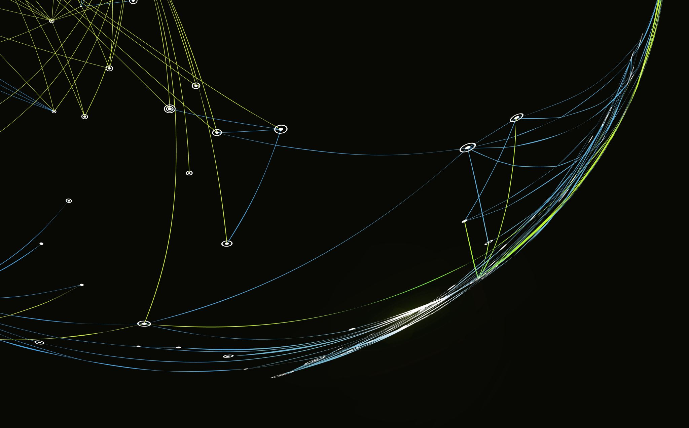
Το θέατρο στη Ρωσία μέχρι το 1800
Ο δέκατος όγδοος αιώνας σηματοδότησε τη θεμελίωση του θεάτρου και της δραματουργίας στη Ρωσία. Όπως συνέβη και σε άλλα μέρη της Ευρώπης, το λαϊκό και το τελετουργικό δράμα ανιχνεύονται στη Ρωσία από πολύ νωρίς και τα ίχνη των περιπλανώμενων διασκεδαστών φτάνουν μέχρι και τον δέκατο αιώνα. Ακόμα και αν υπήρξε κάποτε ένα λειτουργικό δράμα ευρέως διαδεδομένο, ελάχιστα ίχνη του έχουν διασωθεί. Μεταξύ του 1725 και του 1750 οι θεατρικές δραστηριότητες περιορίζονταν κυρίως στην Αυλή.

Slide 101
Γύρω στα 1750 άρχισε μια νέα εποχή για το ρωσικό θέατρο. Ένας ταλαντούχος Ρώσος δραματουργός, ο Αλεξάντερ Σουμαρόκοφ (1717-1777) άρχισε να γράφει έργα με ρωσικά θέματα σε γαλλική νεοκλασική φόρμα. Οι τραγωδίες του και οι σατιρικές του κωμωδίες σηματοδοτούν το ξεκίνημα της ρωσικής κλασικής σχολής.

Slide 102
Το επόμενο βήμα στην εξέλιξη του Ρωσικού θεάτρου άρχισε το 1750 περίπου, όταν ο Φίοντορ Βολκόφ (1729- 1763), γιος εμπόρου που είχε δει παραστάσεις από ξένους θιάσους στην Αγία Πετρούπολη, αποφάσισε να παρουσιάσει παραστάσεις στη γενέτειρά του το Γιαροσλάβλ. Έφτιαξε ένα θίασο αποτελούμενο από συγγενείς και φίλους και μετέτρεψε έναν αχυρώνα σε θέατρο. Ο ενθουσιασμός με τον οποίο έγινε δεκτός ήταν τόσο μεγάλος ώστε είχε ήδη μετακομίσει σε καλύτερες εγκαταστάσεις προτού κληθεί να παίξει για την αυτοκράτειρα Ελισάβετ (βασιλεία 1741-1762) το 1752. Εντυπωσιασμένη από τη δουλειά τους, η αυτοκράτειρα έστειλε μερικούς από τους ηθοποιούς στην αριστοκρατική ακαδημία για πρόσθετη εκπαίδευση και τους επέτρεψε να δίνουν παραστάσεις για το ευρύ κοινό. Έτσι, ο Βολκόφ συνήθως θεωρείται ο θεμελιωτής του ρωσικού επαγγελματικού θεάτρου.

Slide 103
Η επόμενη σημαντική εξέλιξη συντελέστηκε το 1756, όταν η αυτοκράτειρα ίδρυσε ένα κρατικό θέατρο για ρωσικά έργα.
Κατά τη βασιλεία της Αικατερίνης της Β, από το 1762 έως το 1796, το θέατρο διαδόθηκε σε πολλά μέρη της Ρωσίας. Ο αριθμός των θεατρικών συγγραφέων αυξήθηκε αλλά πολύ λίγοι απέκτησαν μακροχρόνια φήμη. Υπό την ηγεσία της Αικατερίνης το κράτος εξακολουθούσε να ελέγχει σταθερά το θέατρο. Όλα τα έργα περνούσαν από αυστηρή λογοκρισία και τα επιχορηγούμενα από την Αυλή και το κράτος θέατρα λειτουργούσαν με κανόνες που θέσπιζε το στέμμα.

Slide 104
Παρότι η όπερα εξακολούθησε να αποτελεί το αγαπημένο είδος της αριστοκρατίας, οι δραματικοί θίασοι κατάφεραν να αποκτήσουν μεγαλύτερη ασφάλεια. Το 1776 εγκαινιάστηκε ένα σύστημα συνταξιοδότησης και μετά το 1789 επιτρεπόταν στους θιάσους να κάνουν τέσσερεις ευεργετικές παραστάσεις τον χρόνο, τα έσοδα των οποίων μοιράζονταν στους ηθοποιούς. Το 1779 ιδρύθηκε μια δραματική σχολή και τη δεκαετία του 1790 άνοιξε και ένα δεύτερο κρατικό θέατρο στην Αγία Πετρούπολη.

Slide 105
Αντίθετα από την υπόλοιπη Ευρώπη, όπου είχε εξαφανιστεί εντελώς σχεδόν κατά τη διάρκεια της αναγέννησης, στη Ρωσία, η δουλοπαροικία δεν εδραιώθηκε παρά τον όψιμο δέκατο έκτο αιώνα, όταν μια σειρά από διατάγματα «έδεσαν» τους ακτήμονες αγρότες με τα κτήματα. Στη συνέχεια, η δουλοπαροικία έγινε η κύρια βάση της ρωσικής οικονομίας, και το μέγεθος του πλούτου των μεγαλοκτηματιών υπολογιζόταν με βάση τον αριθμό των δουλοπάροικων που εργάζονταν στα υποστατικά τους.

Slide 106
Στα τέλη του δέκατου όγδοου αιώνα πολλοί ευγενείς άρχισαν να επιλέγουν δουλοπάροικους και να τους εκπαιδεύουν ως ηθοποιούς. Έτσι αποκτούσαν τους δικούς τους ιδιωτικούς θιάσους. Το 1797 μόνο στη Μόσχα υπήρχαν 15 θέατρα δουλοπάροικων, πολλά από τα οποία ανταγωνίζονταν σε ποιότητα τα κρατικά και τα θέατρα της Αυλής της Αγίας Πετρούπολης. Οι πιο σημαντικοί θίασοι δουλοπάροικων λειτούργησαν μεταξύ του 1790 και του 1810, αλλά μερικοί συνέχισαν να λειτουργούν μέχρι την κατάργηση της δουλοπαροικίας το 1861.

Slide 107
Μέχρι λοιπόν τα 1800, το ρωσικό θέατρο και το δράμα είχαν κερδίσει σχετικά σταθερές βάσεις. Λίγοι σημαντικοί συγγραφείς είχαν εμφανιστεί και το θέατρο σε μεγάλο βαθμό αντέγραφε τις γαλλικές και τις ιταλικές πρακτικές, ωστόσο τα θεμέλια στα οποία θα στηρίζονταν οι μελλοντικές εξελίξεις ήταν εμφανέστατα.

